Slide 1
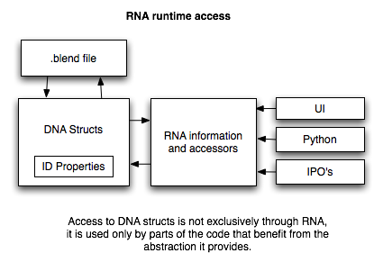
Blender源码解析
RNA属性系统
by 最强人类韦少

Slide 2
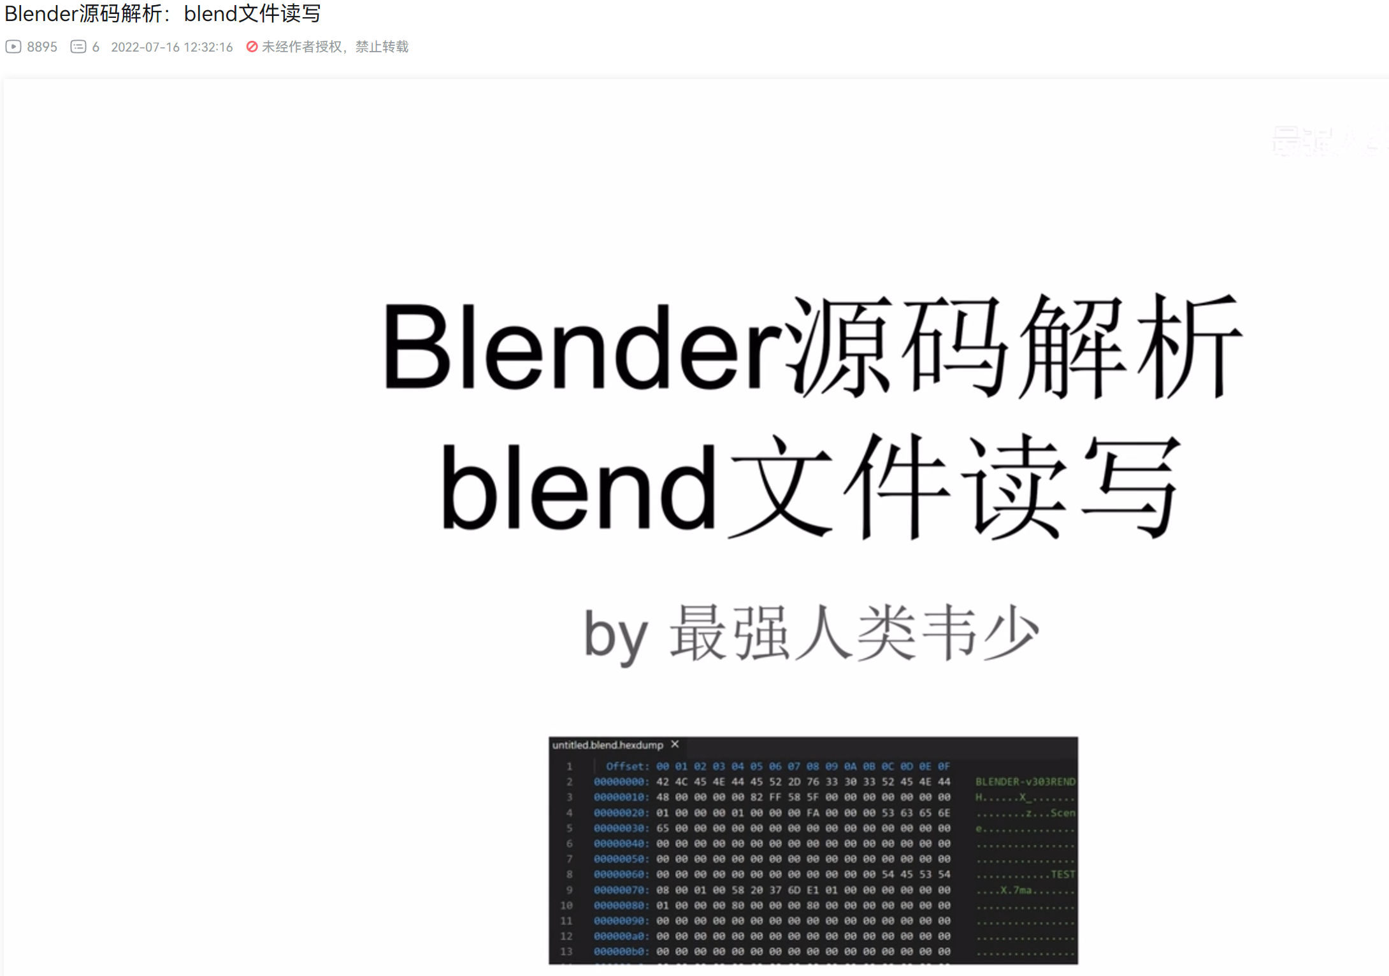
引言
之前（去年）视频介绍blender如何通过DNA系统文件序列化反序列化（Main结构体 <=> .blend文件）
本期介绍RNA系统如何给C结构体添加属性信息以供各子系统（UI、脚本、动画插值）使用

Slide 3
Outline
DNA & RNA，DNA回顾
RNA简介和使用案例
RNA属性系统实现和makesrna生成源码
其他案例

Slide 4
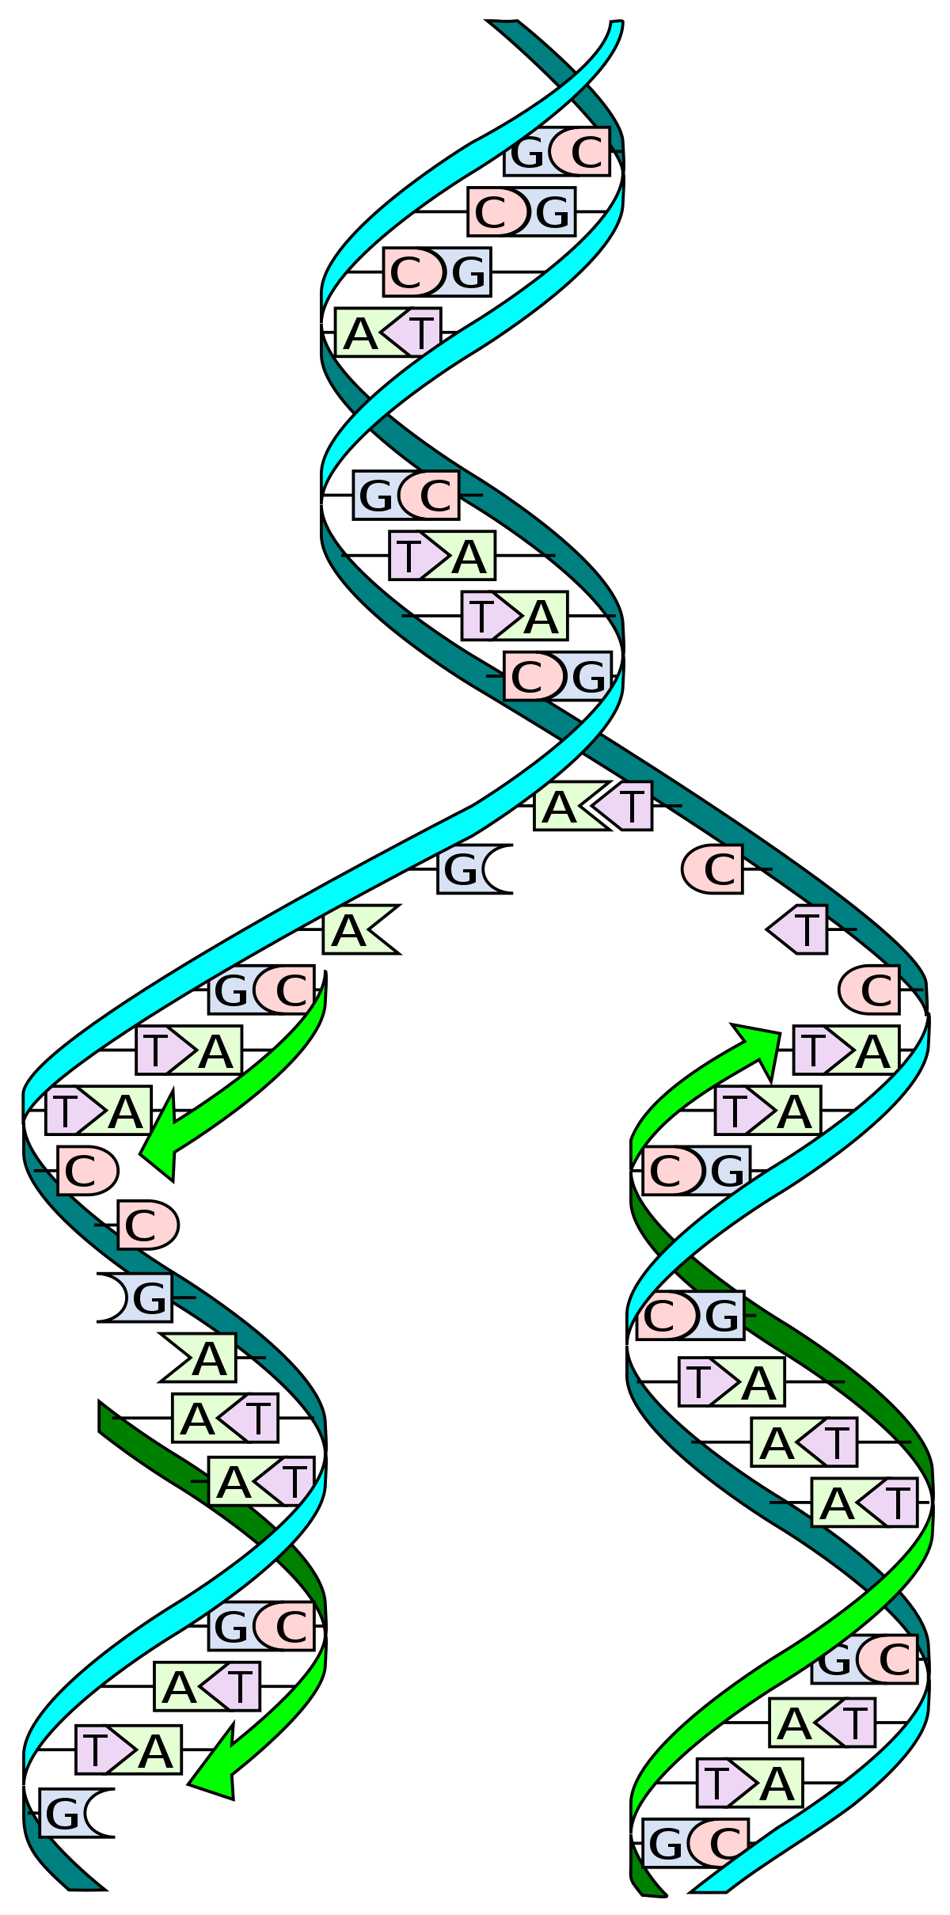
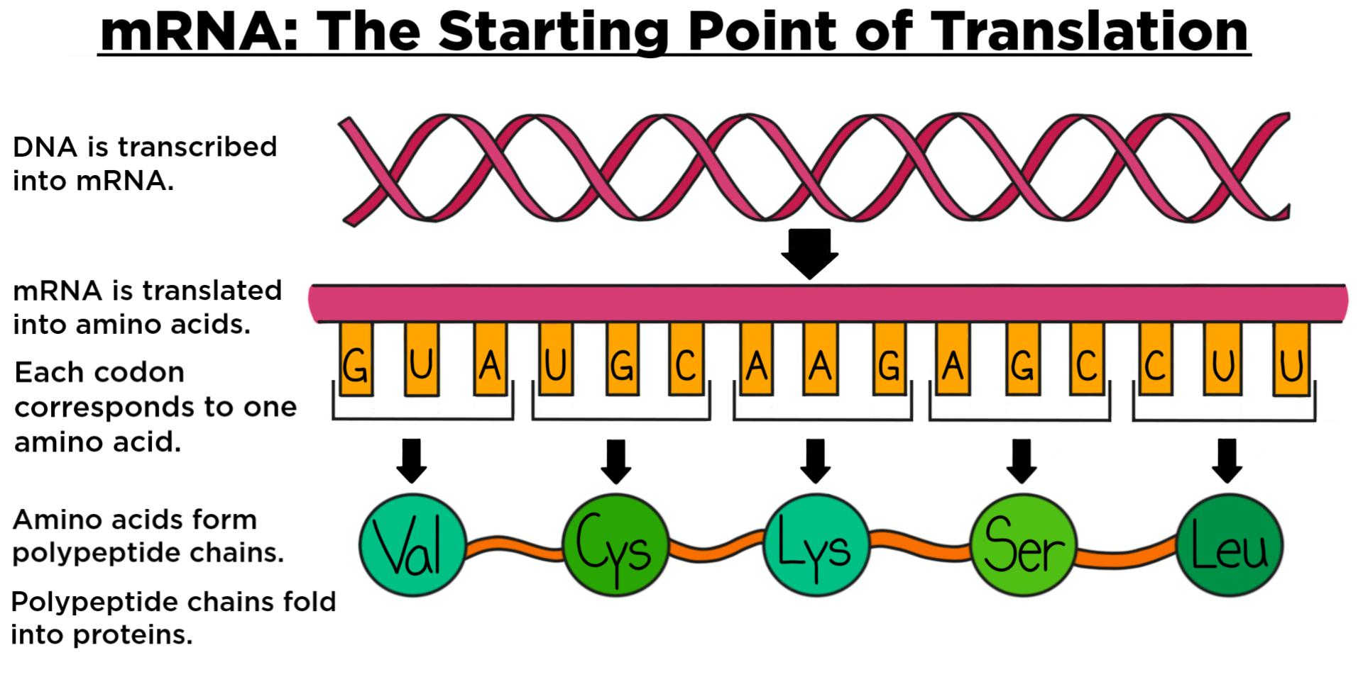
DNA vs RNA（生理）
DNA：遗传信息，细胞分裂
RNA：由DNA得到RNA，每3个对应生成一个氨基酸，合成蛋白质多肽

Slide 5
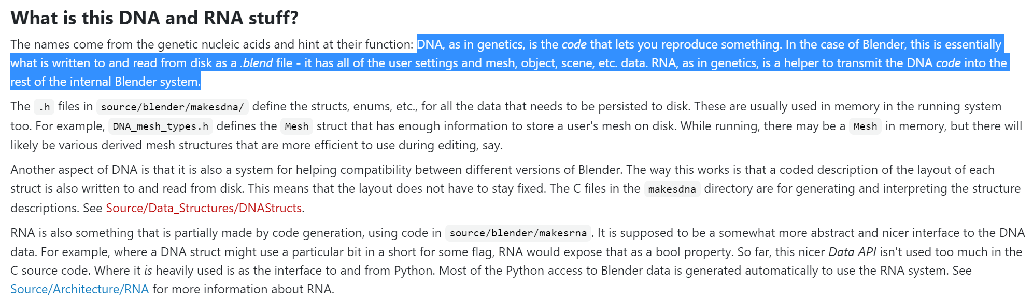
DNA & RNA
DNA：参与序列化的基本类型定义，可以直接通过内存映射的方式存储到blend文件
序列化类型和运行时类型：例如Mesh会参与序列化，BMesh是方便编辑的加速结构，可以由Mesh得出，不参与序列化（DNA_mesh_types.h vs bmesh_class.h）
RNA：将C结构体（DNA类型或非DNA类型）封装，加入属性字段、成员函数等，供UI/脚本/动画插值等使用
DNA定义了数据存储方式，RNA定义外部模块看到的属性。如一个flag在DNA中只占一个bit，在RNA中表现为一个bool，另外可以添加各种接口

Slide 6
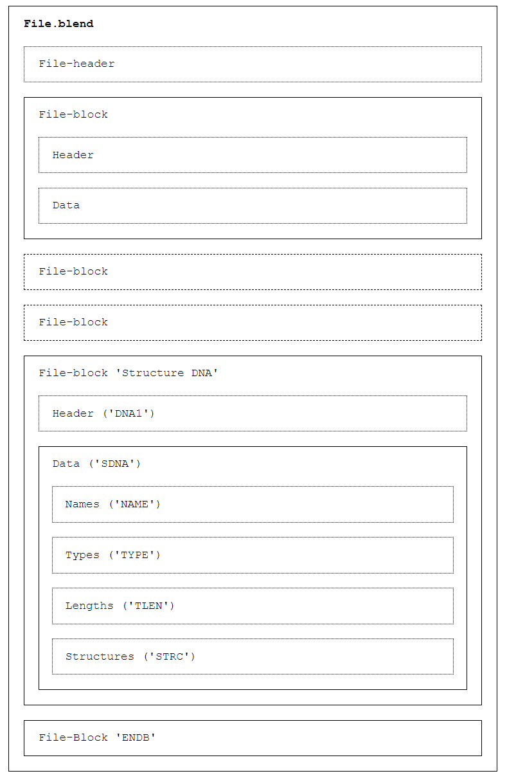
DNA回顾：blend文件内容
blender以内存dump的方式序列化反序列化
一个file header（32/64位、大小端、版本号）
若干个file block
block header：数据类型、长度、原始地址（用于读取后link）
block data：结构体内存dump
结尾两个特殊file block
SDNA：自带保存时所有类型信息，能够解释其他数据block
ENDB标记结束

Slide 7
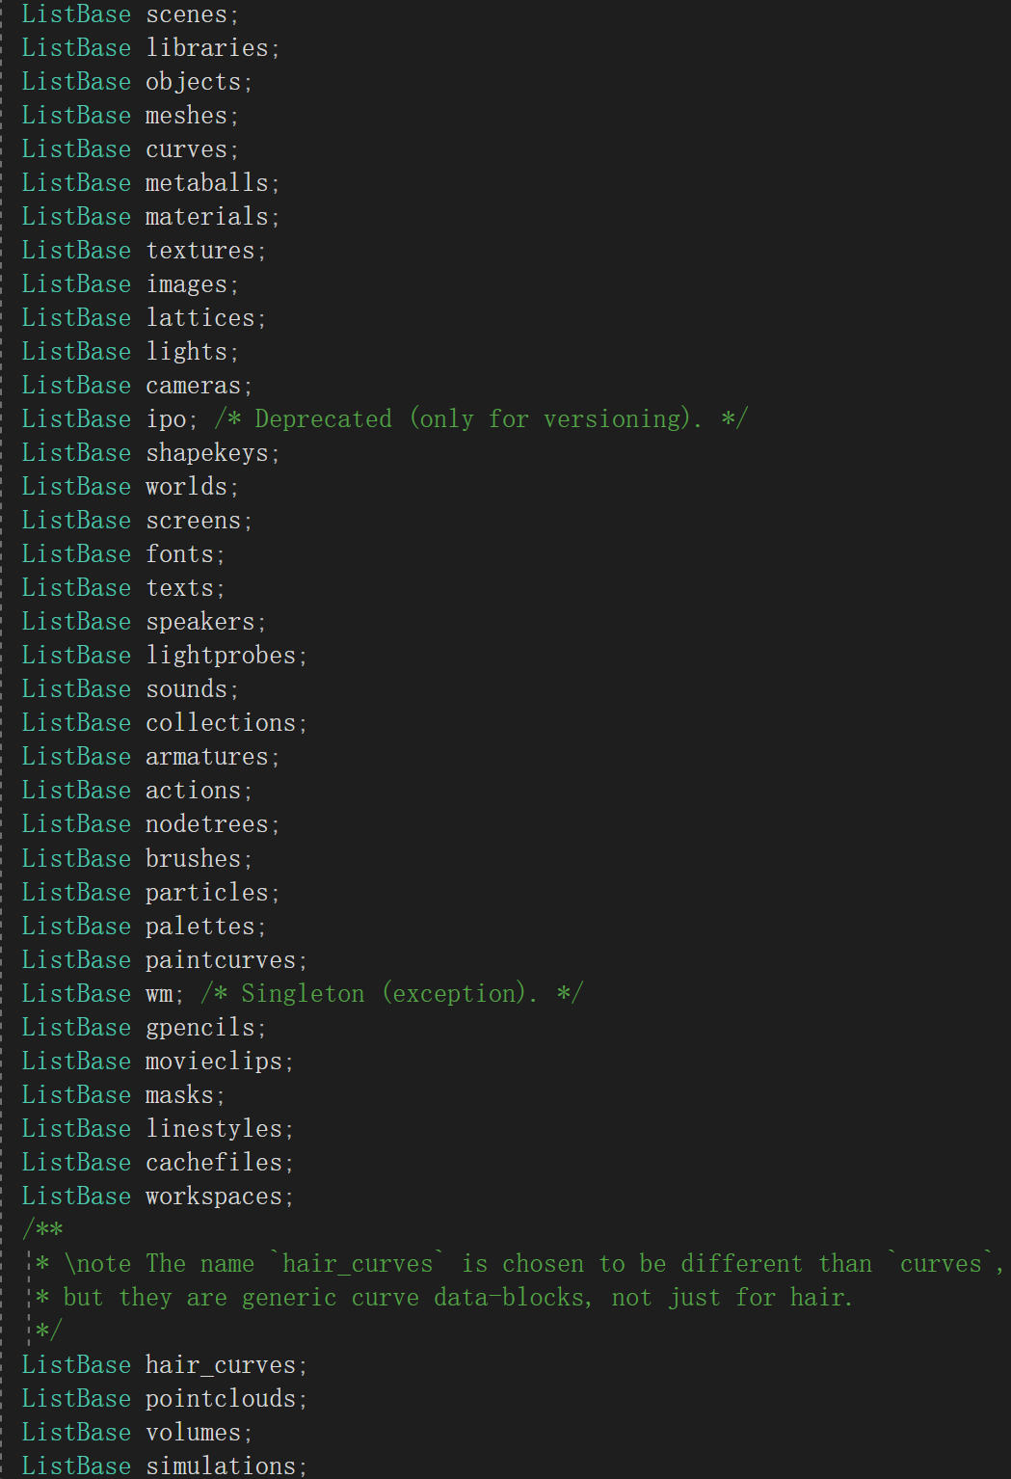
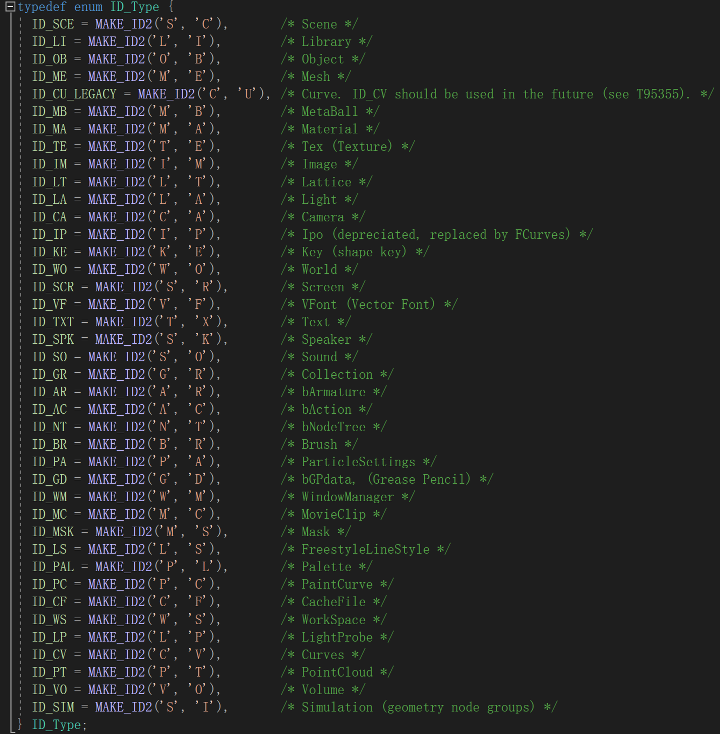
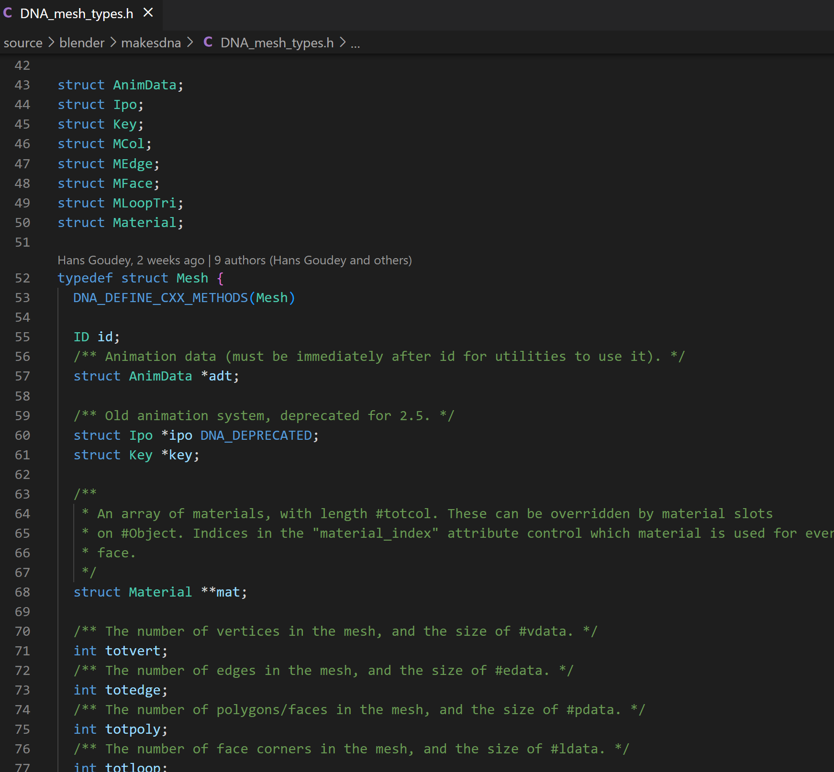
DNA, ID（DataBlock）和Main结构体
所有参与DNA序列化的类型定义在makesdna目录的DNA_xxx.h
ID是blender的特殊基类（在C语言中结构体以ID为首个成员相当于继承自ID），场景、Object、Mesh、材质等都是ID子类，甚至包括窗口布局，blender以ID为入口进行序列化
Main结构体和blend工程文件一一对应，ID挂在Main下各列表

Slide 8
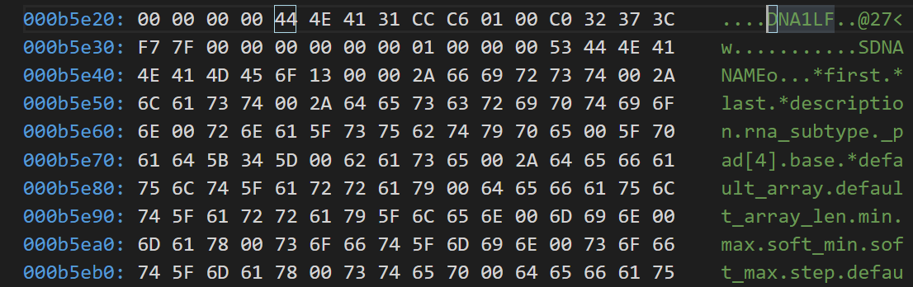
SDNA（Structure DNA）
倒数第二个特殊file block为SDNA块，其header以DNA1开头，data段以SDNA开头，通过它能够解释前面区块内容，之前的block data都是结构体内存，SDNA能解释结构体每个offset的内存代表什么
SDNA分为4部分
NAME：所有用到的字段变量名
TYPE：所有类型名
TLEN：类型长度（字节）
STRC：结构体布局（字段类型&字段名）

Slide 9
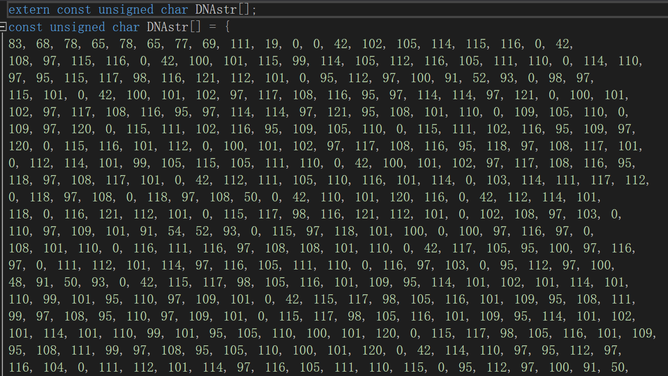
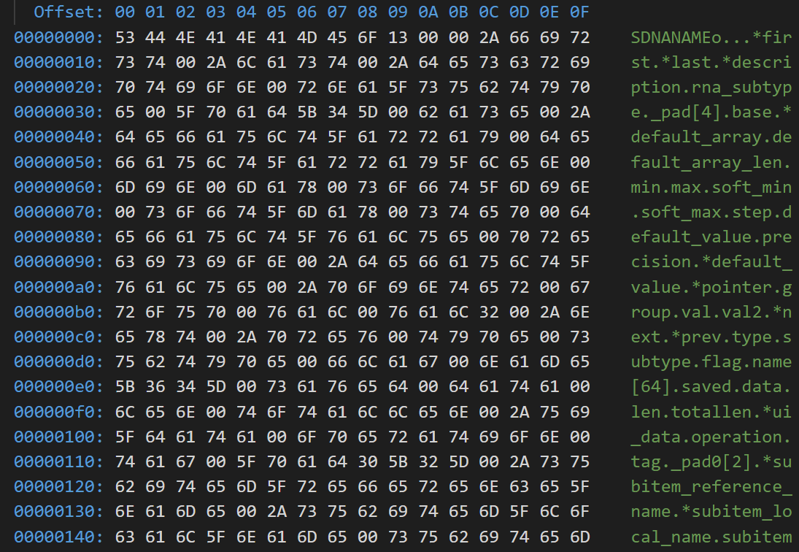
makesdna和DNAstr数组
makesdna工程遍历makesdna目录下DNA_xxx.h头文件，生成dna.c dna_type_offsets.h和dna_verify.c
dna.c下DNAstr数组就是SDNA块data的内容，保存文件时直接存到SDNA块

Slide 10
读写文件
写文件（Main -> blend文件）：遍历Main结构体各ID list，顺序为INDEX_ID_WM到INDEX_ID_LI，顶层到底层，并将其内存dump到文件。先dump ID本身内存，对于持有其对象的指针成员（可视为unique_ptr），将其对象dump成DATA块，紧接在ID块之后，例如Mesh用到的modifier
读文件（blend文件 -> Main）：先读取文件的SDNA块，和当前blender的SDNA块对比，如果不一致则需要做兼容，生成转换式。读取每个数据块并创建对应结构体，ID块挂到Main结构体的对应list上，然后处理指针间连接关系，文件中每个数据块带有保存文件时地址信息，将指针由保存文件时的旧地址改成读取文件创建对象的地址

Slide 11
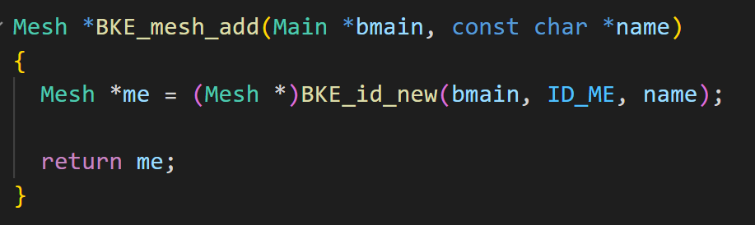
blenkernel（BKE）
DNA目录下都是结构体定义头文件（以及构成makesdna的源文件）
blenkernel目录下有操作DNA结构体（以及非DNA结构体如Main bContext）的函数定义，以BKE_开头（Blender命名规范，模块名大写开头的函数可以跨模块使用，模块名小写开头函数在内部使用）

Slide 12
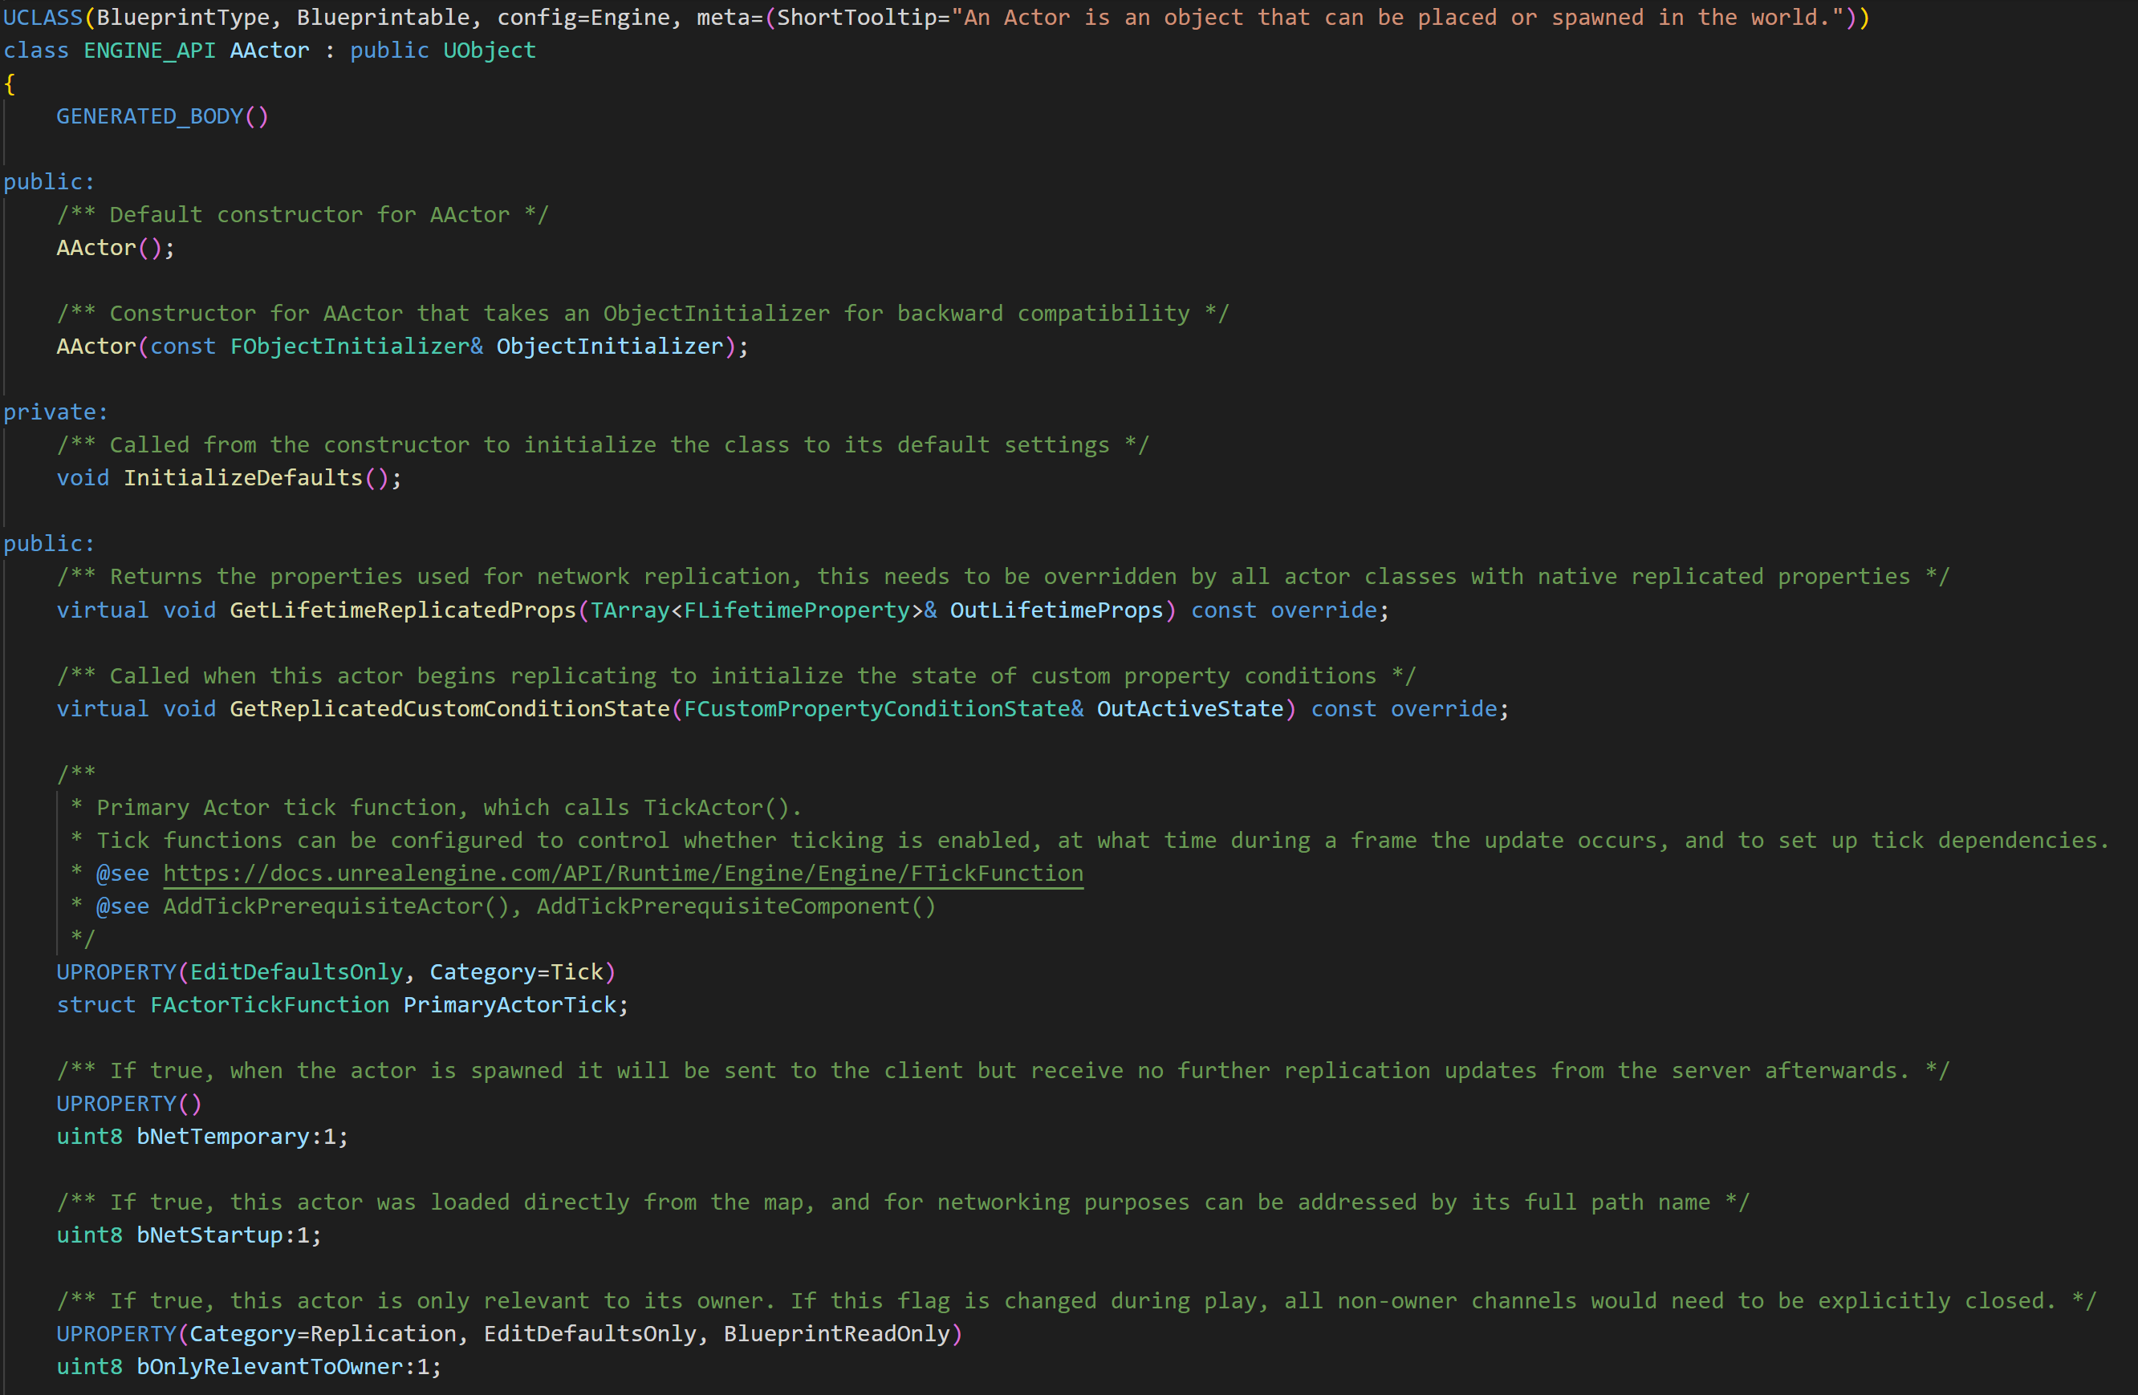
RNA属性系统
C结构体定义+BKE函数仍不能很好描述接口属性，缺乏一些metadata信息，也暴露太多实现细节，不方便跨模块调用
C++本身缺乏运行时类型反射（对象类型、继承关系、拥有的字段和接口...），一般会手动创建类型对象实现RTTI
全手动定义各属性字段较为繁琐，很多引擎会使用预处理源文件的方式，自动生成类型定义、属性绑定代码，例如Unreal的UHT。Blender的RNA也类似
了解RNA系统，有助于在脱离API文档时编写Blender脚本和插件

Slide 13
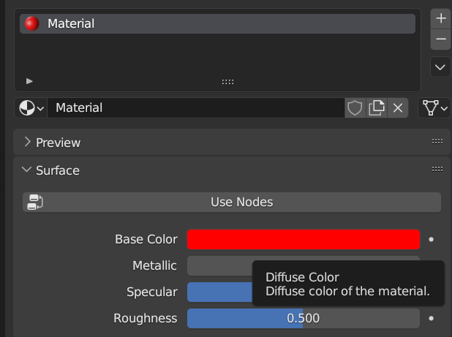
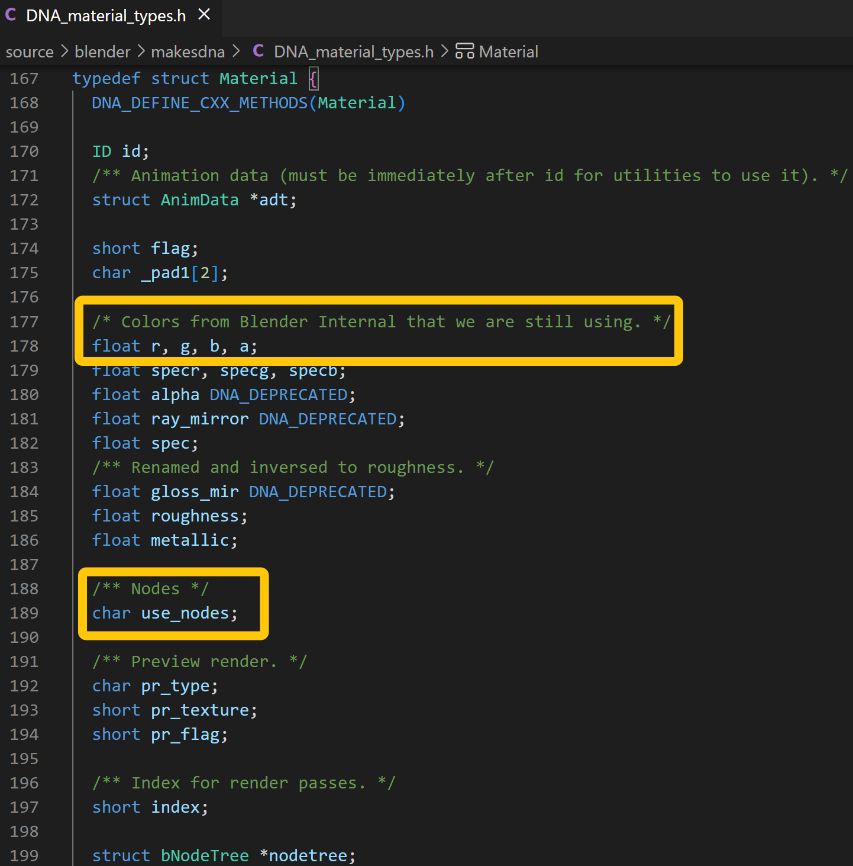
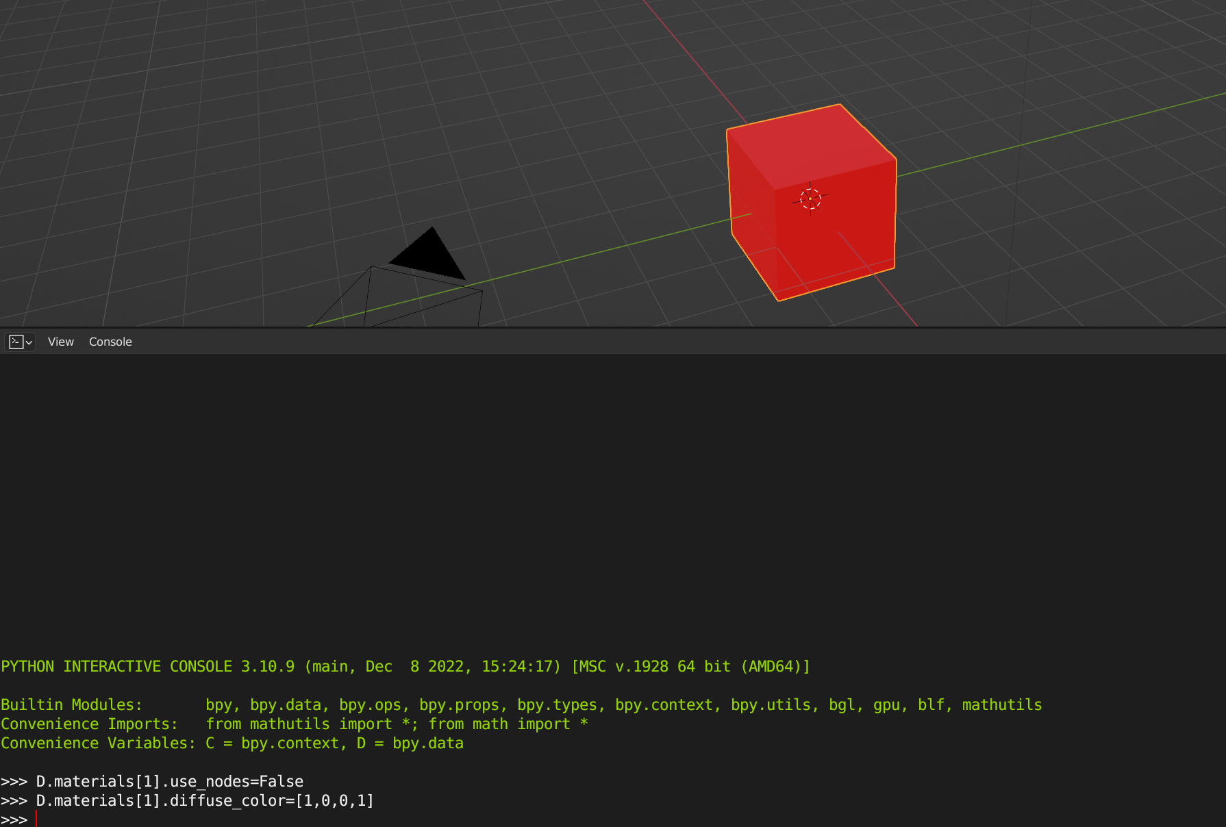
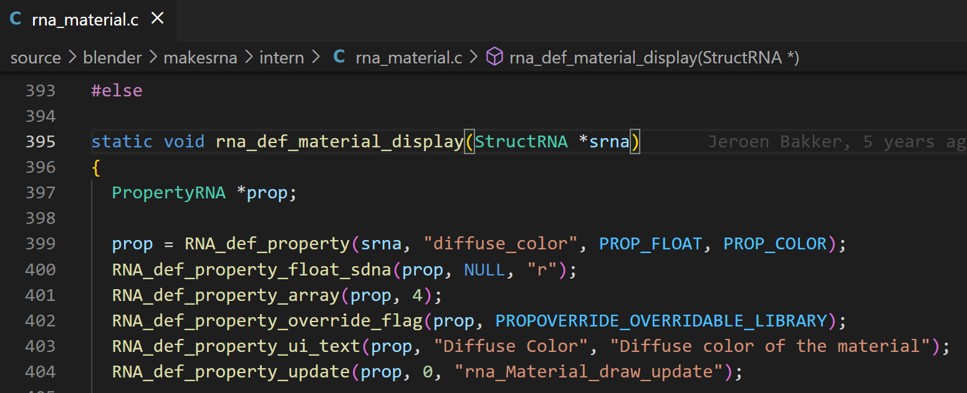
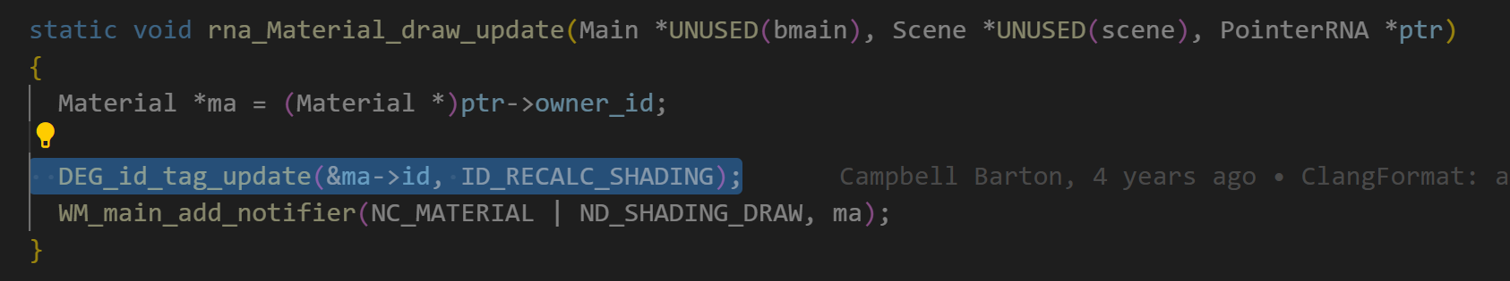
RNA举例：1. 旧材质属性
非节点图的旧Material，DNA存的颜色变量为r g b a
RNA将其定义为diffuse_color属性，是4个float的数组
diffuse_color属性修改后，触发rna_Material_draw_update，更新shading计算

Slide 14
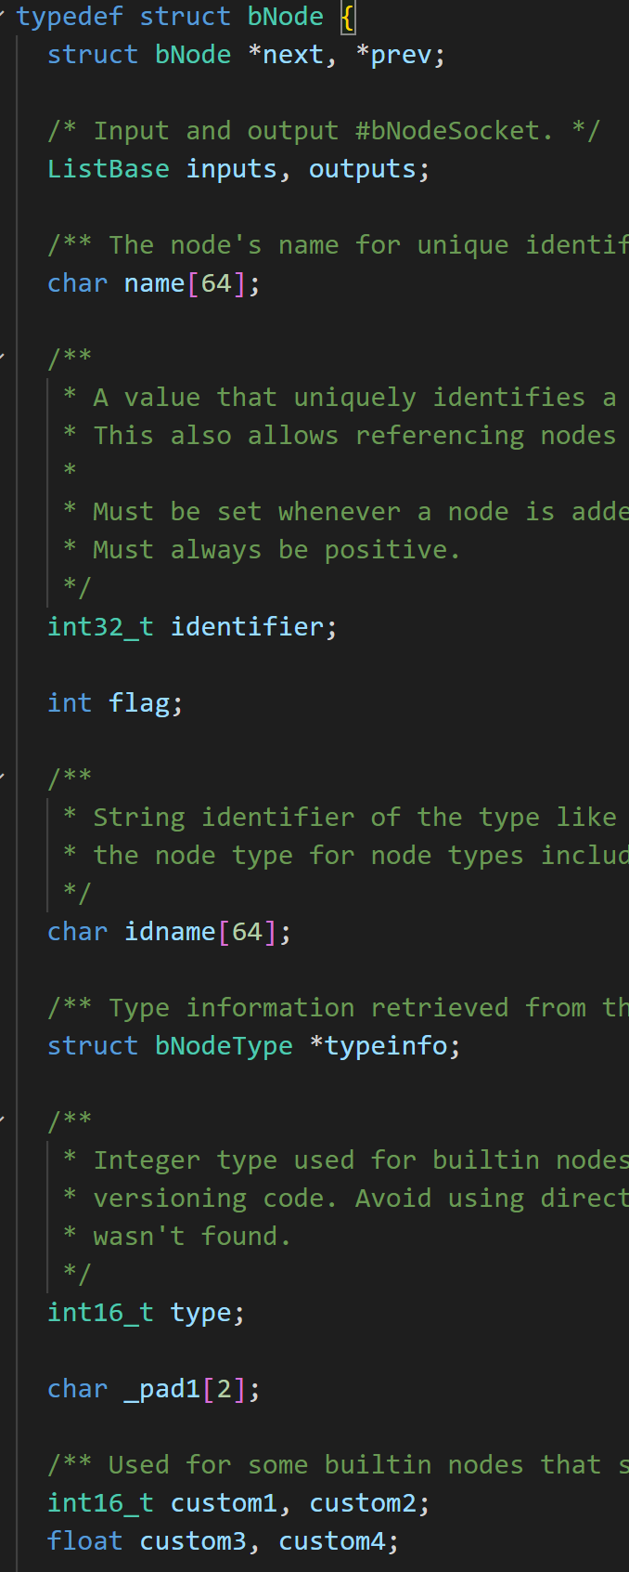
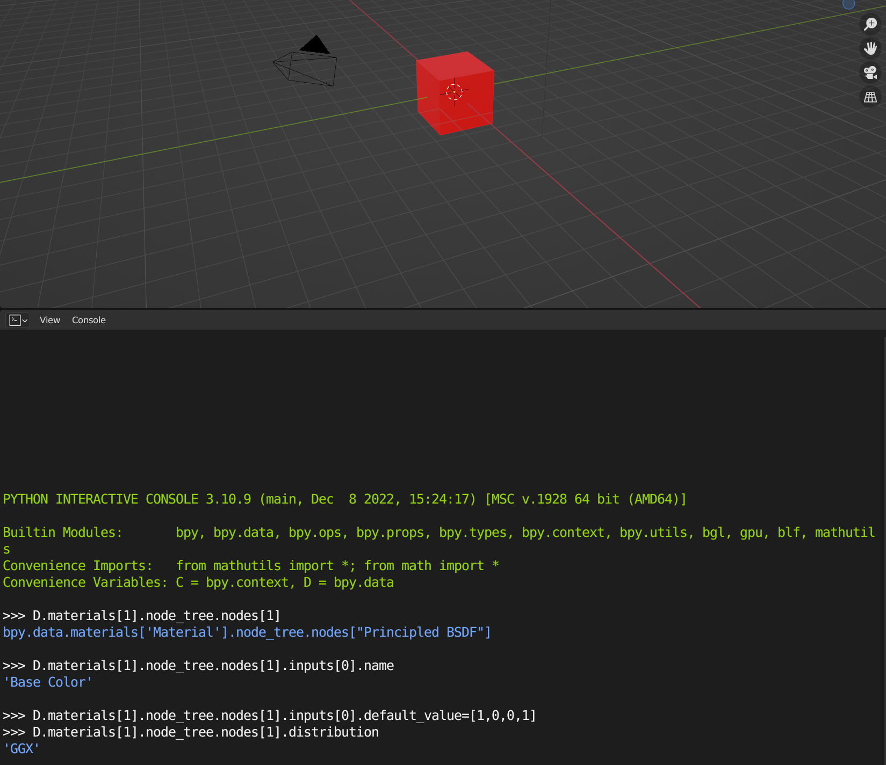
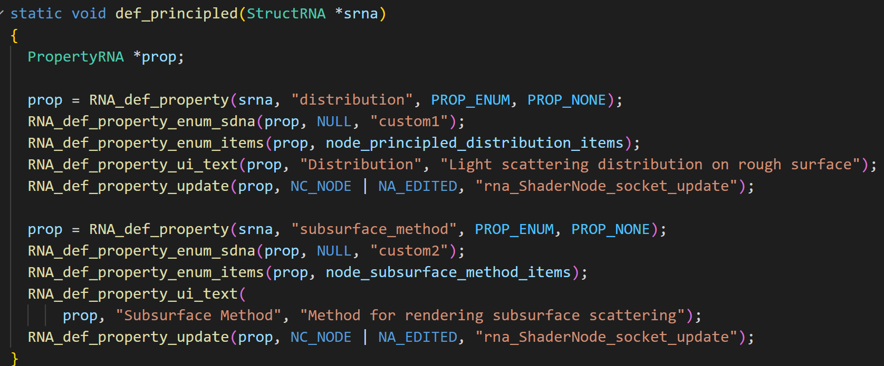
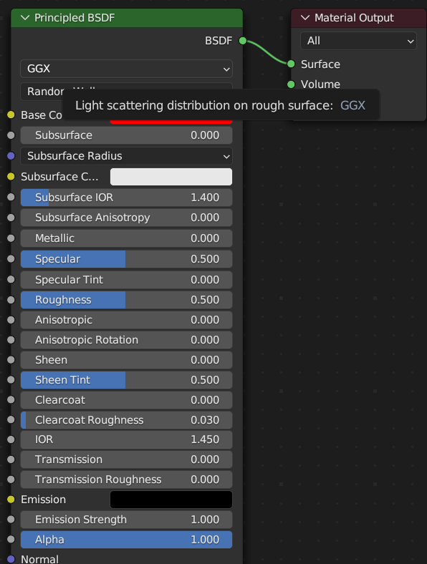
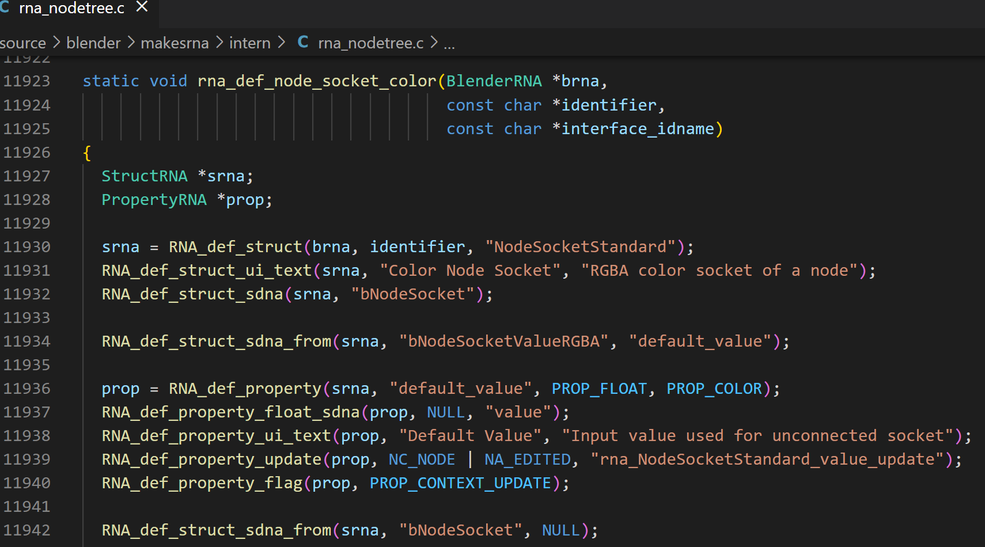
RNA举例：2. 材质节点属性
principled bsdf节点第一个input socket是base color，其default_value是bNodeSocketValueRGBA类型
distribution类型存custom1，subsurface_method存custom2

Slide 15
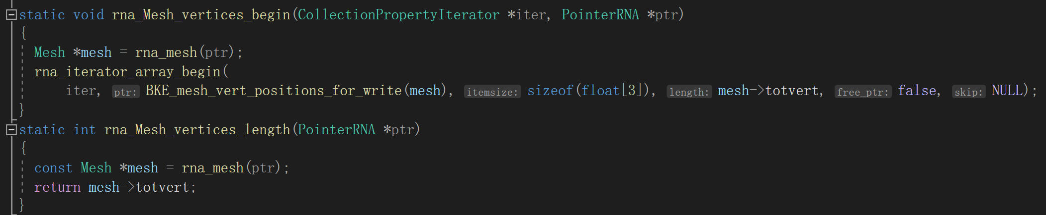
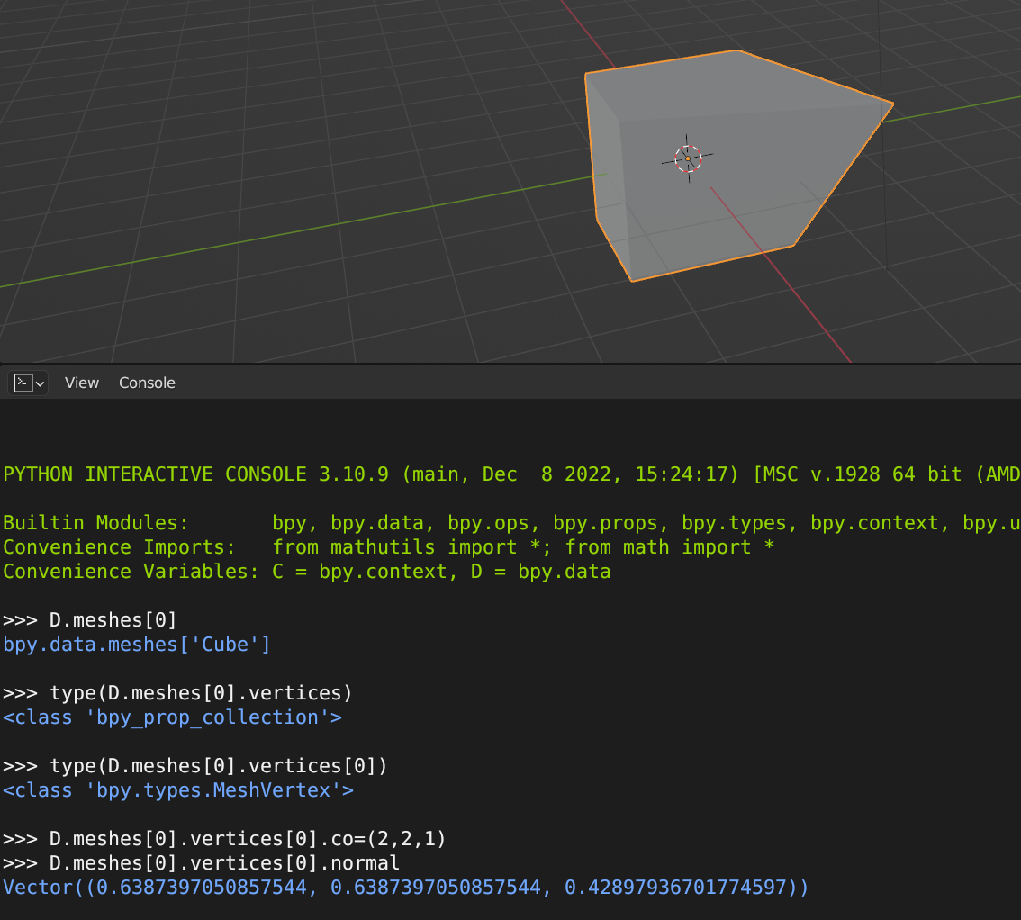
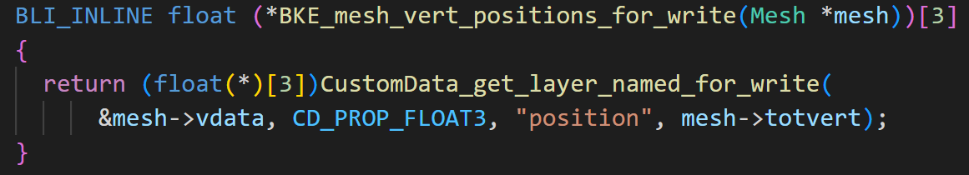
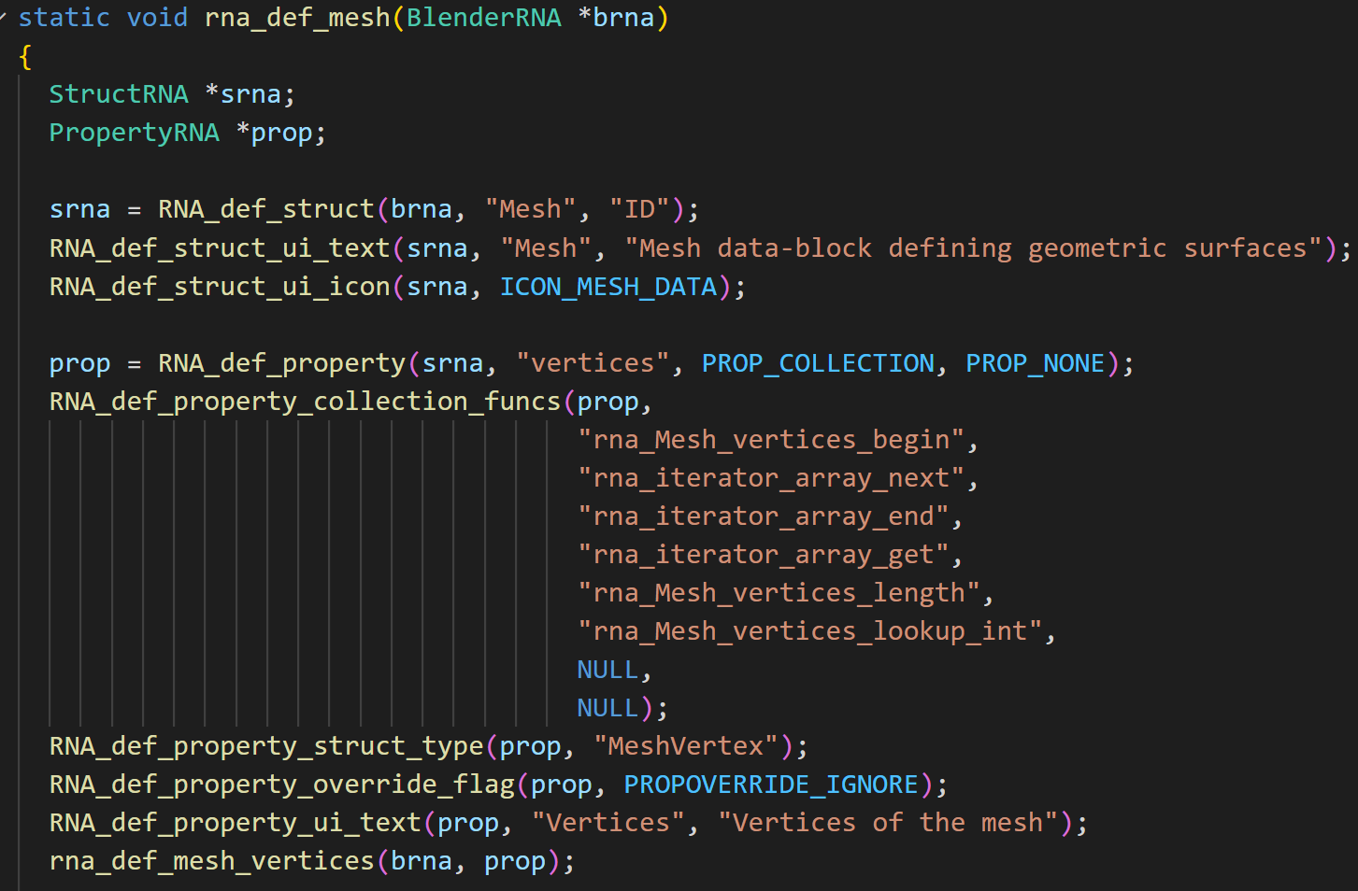
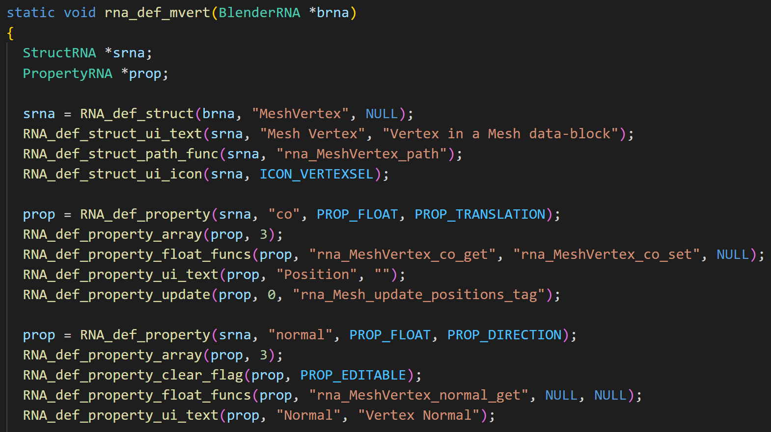
RNA举例：3. Mesh顶点位置
DNA Mesh将顶点位置、法线等属性存储在顶点custom data里，每种属性作为数组连续存储
RNA定义Mesh时，将vertices导向顶点position数据
顶点RNA被定义成MeshVertex类型，通过co获取坐标，normal获取法线...

Slide 16
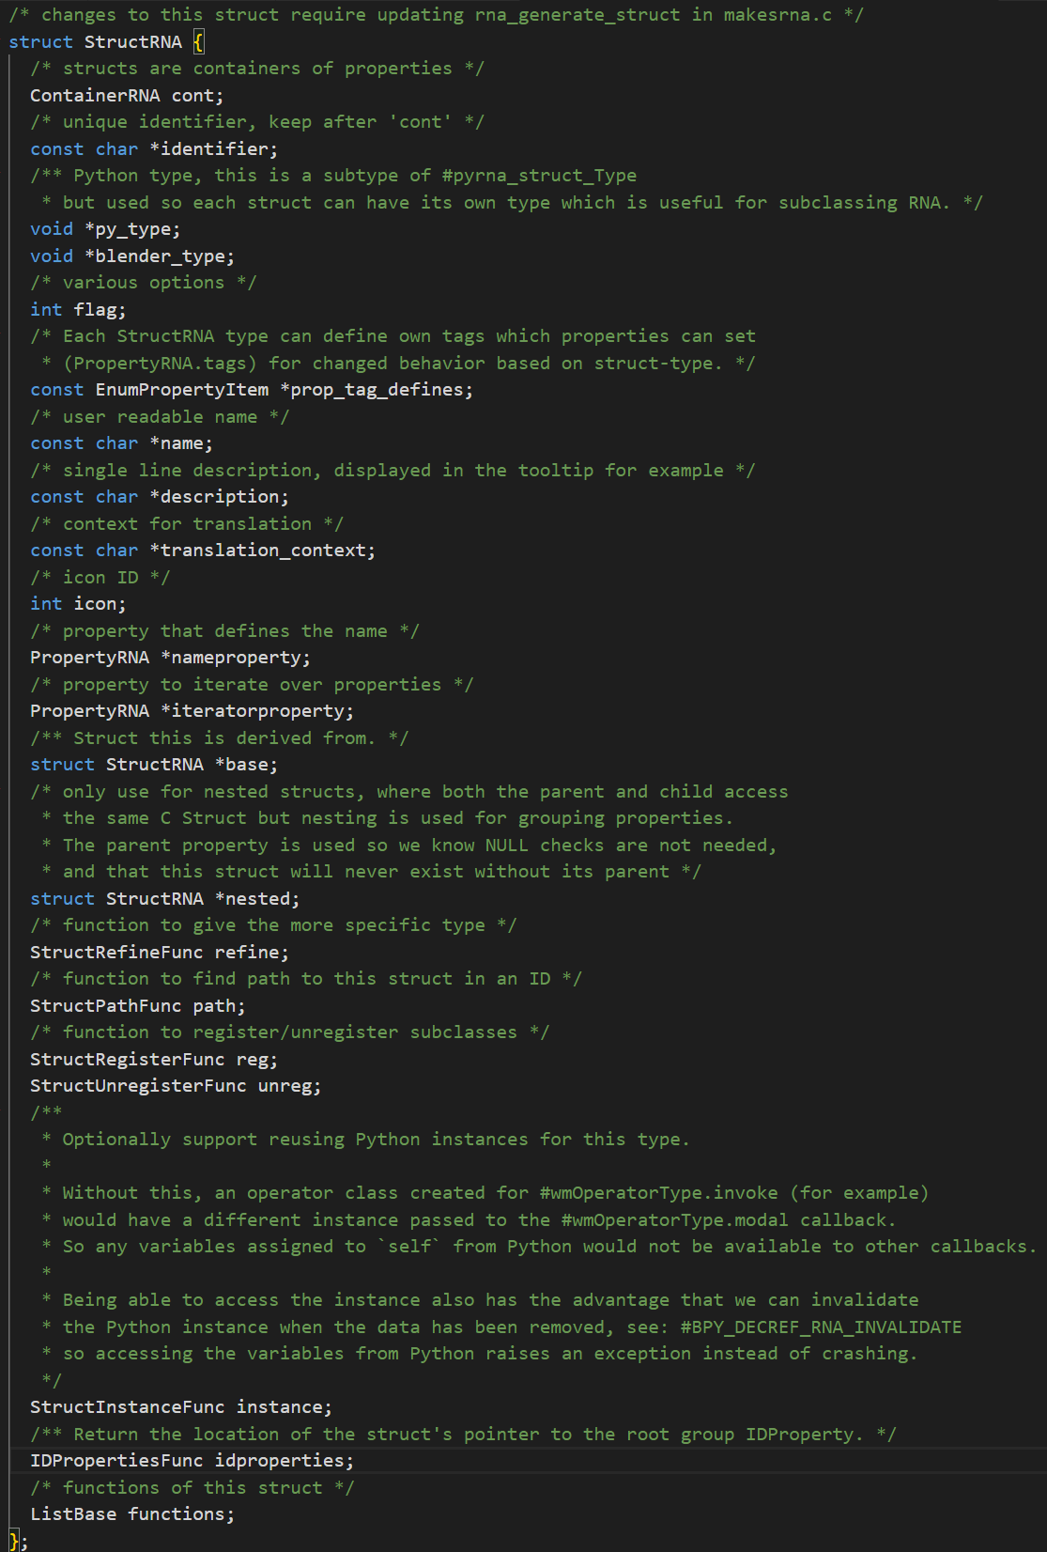
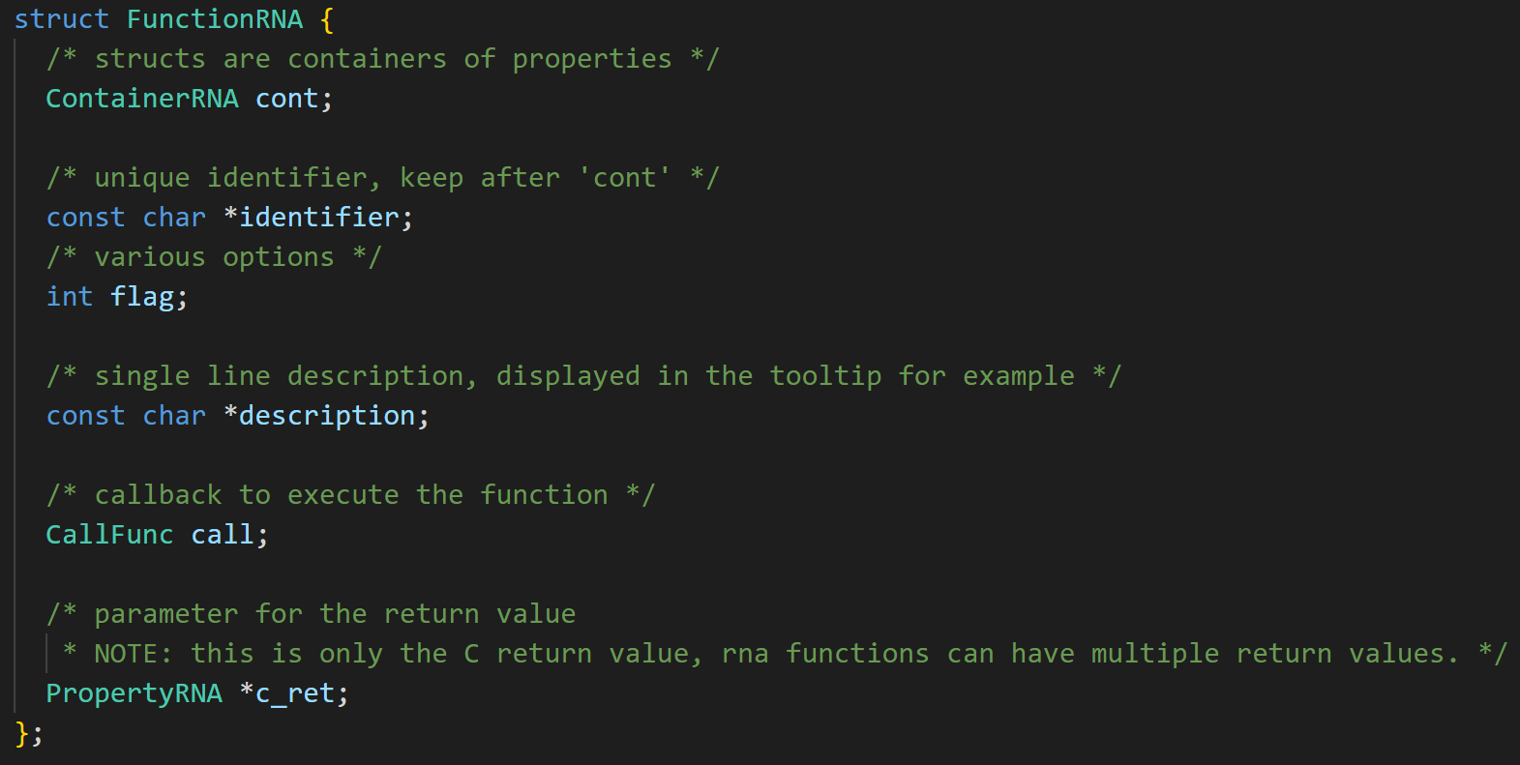
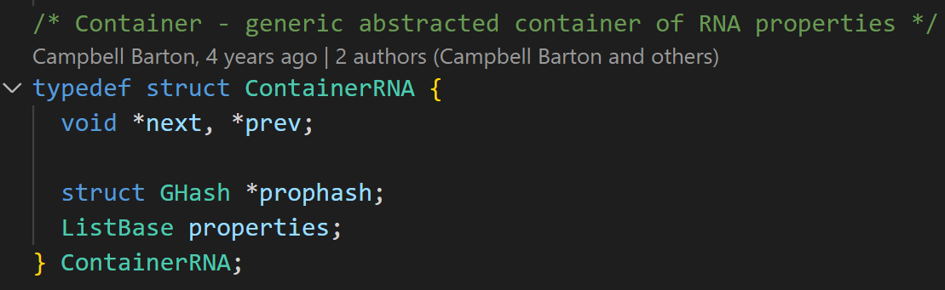
RNA定义结构体
ContainerRNA为基类，有两个子类StructRNA和FunctionRNA
Container可以组链表，内部有properties属性链表存放各种PropertyRNA

Slide 17
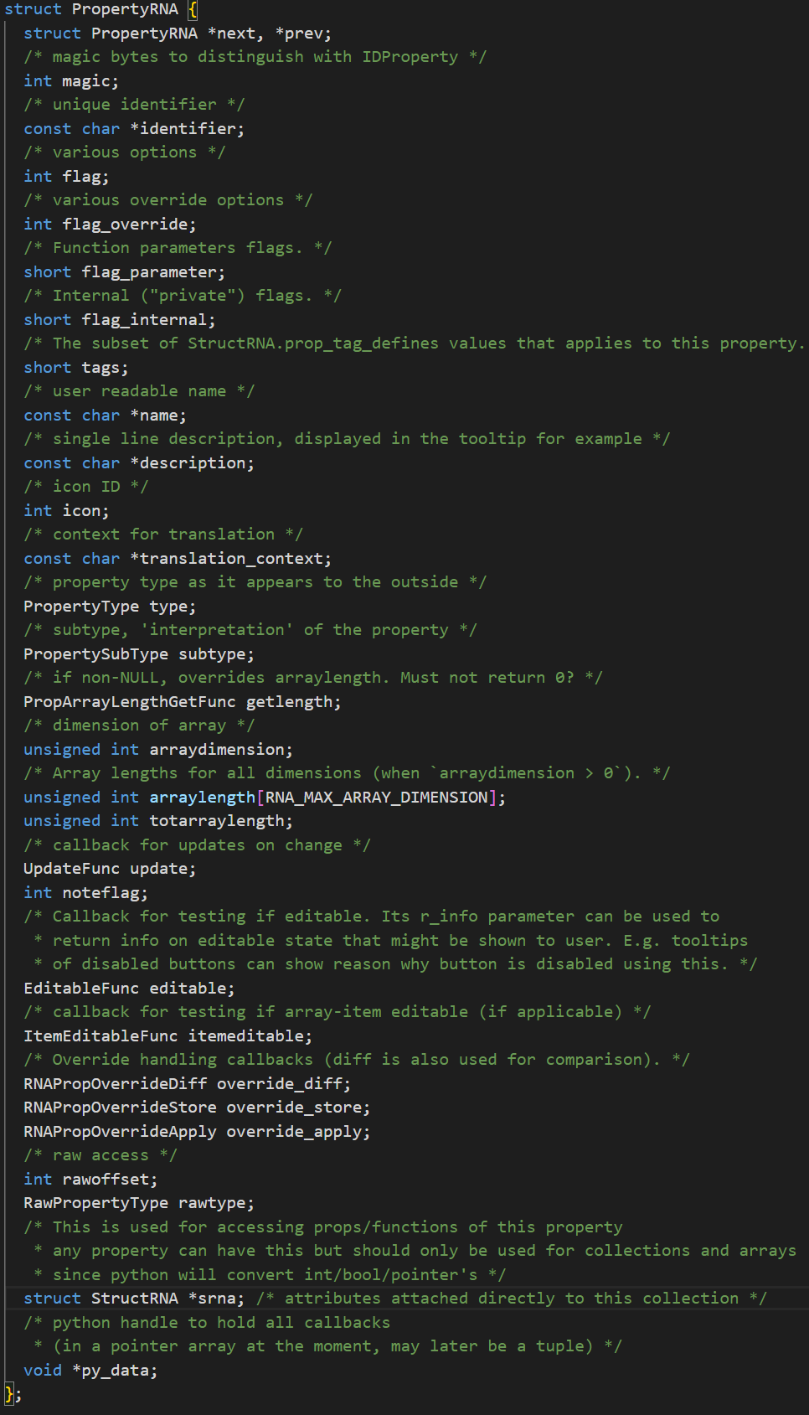
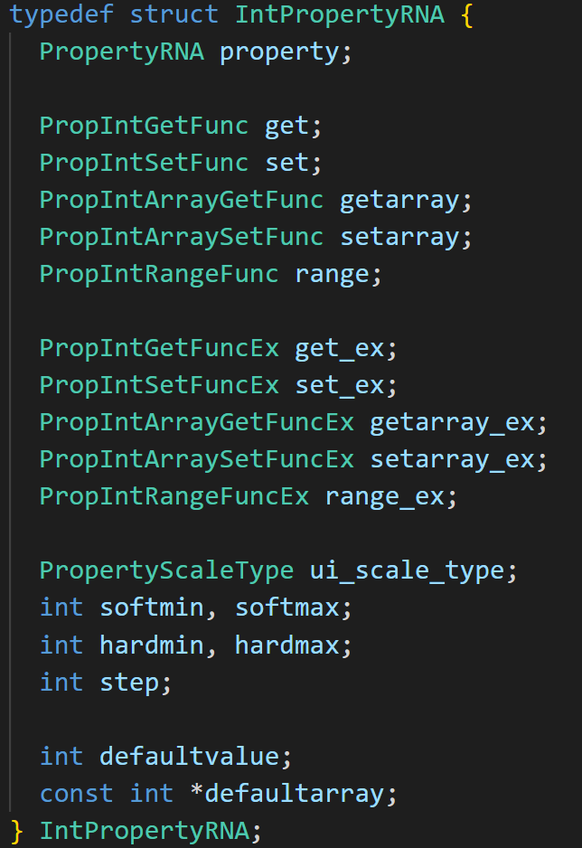
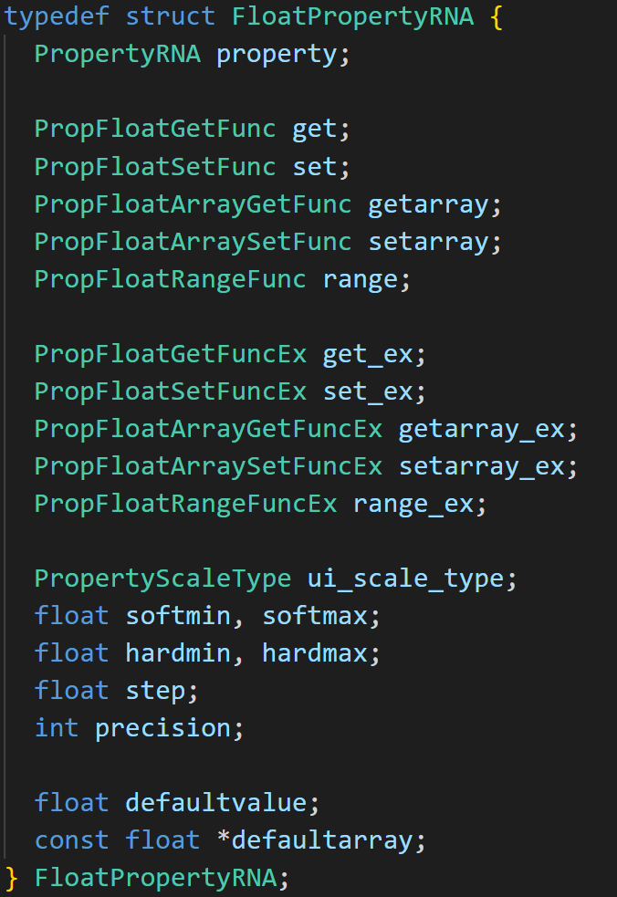
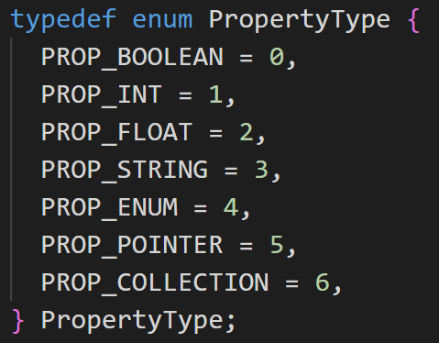
PropertyRNA结构体
PropertyRNA为属性基类，具体属性有boolean int float string enum pointer collection

Slide 18
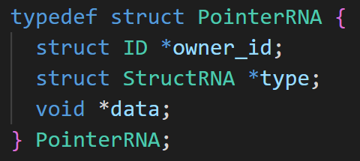
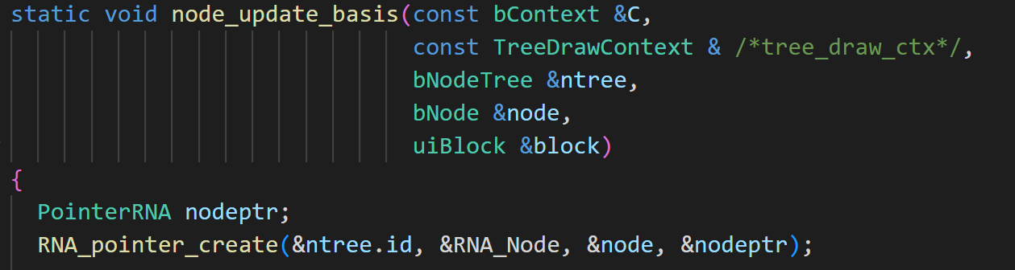
PointerRNA
用StructRNA类型信息解释data数据内容

Slide 19
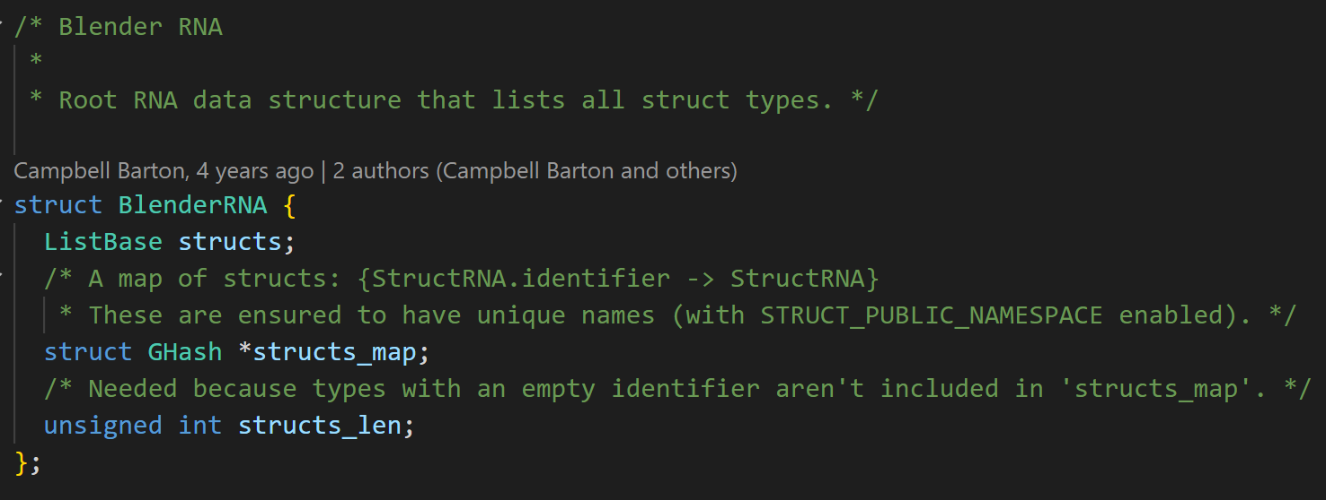
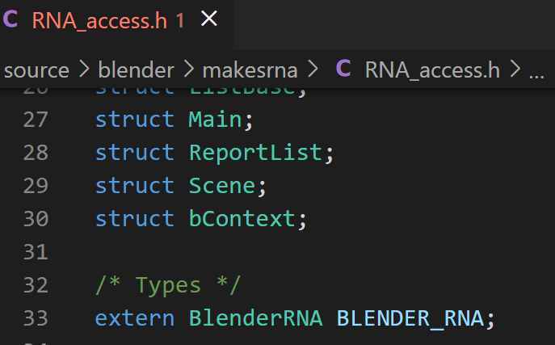
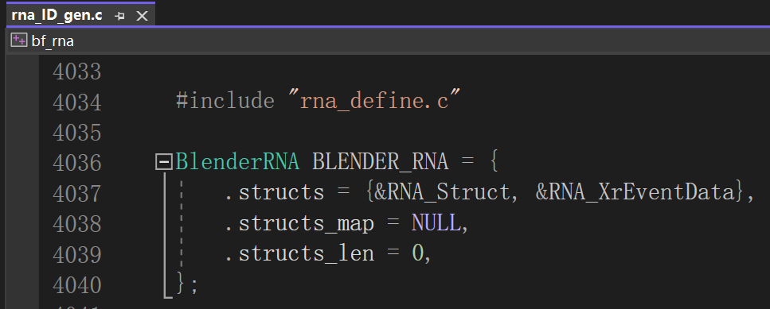
全局BlenderRNA
BlenderRNA结构体存放所有StructRNA，数据存在链表里，另外运行时生成检索用的hashmap
全局单例BLENDER_RNA，其定义在生成的rna_ID_gen.c里

Slide 20
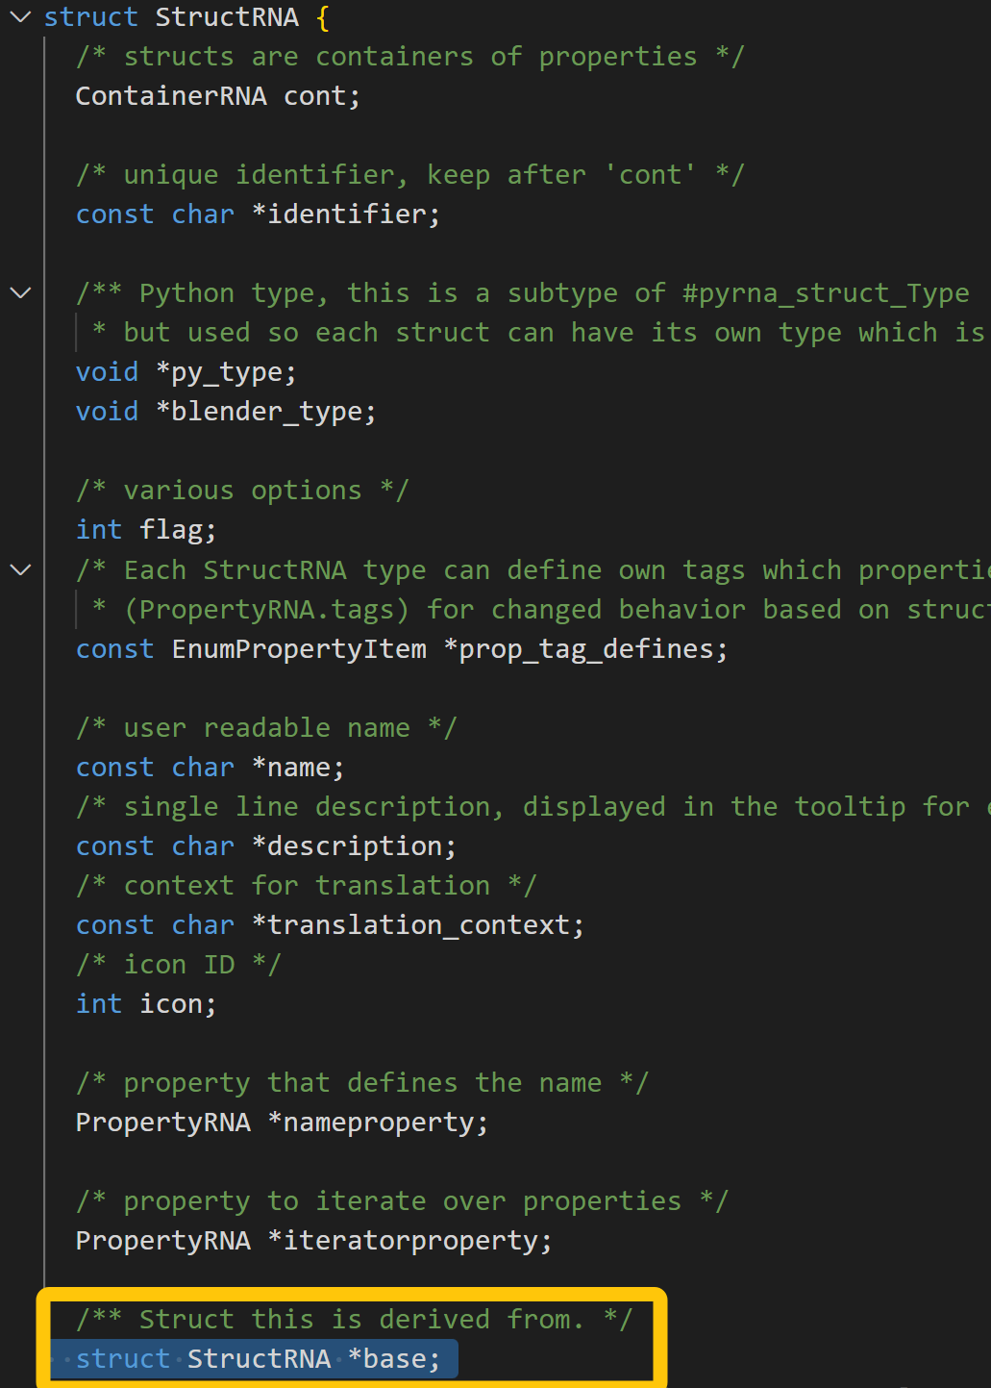
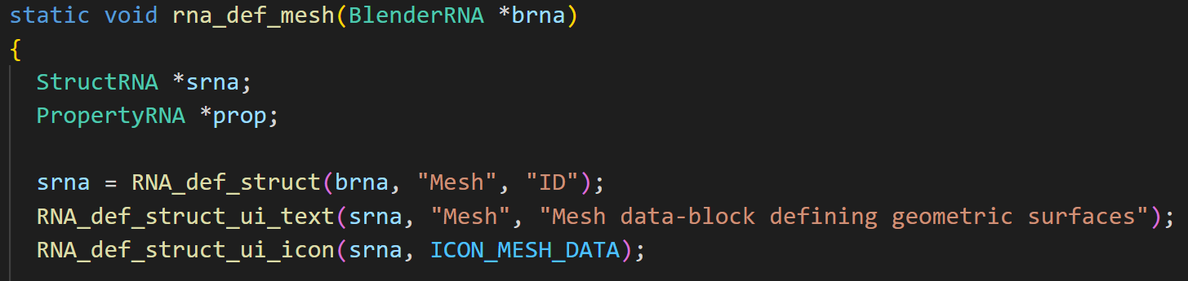
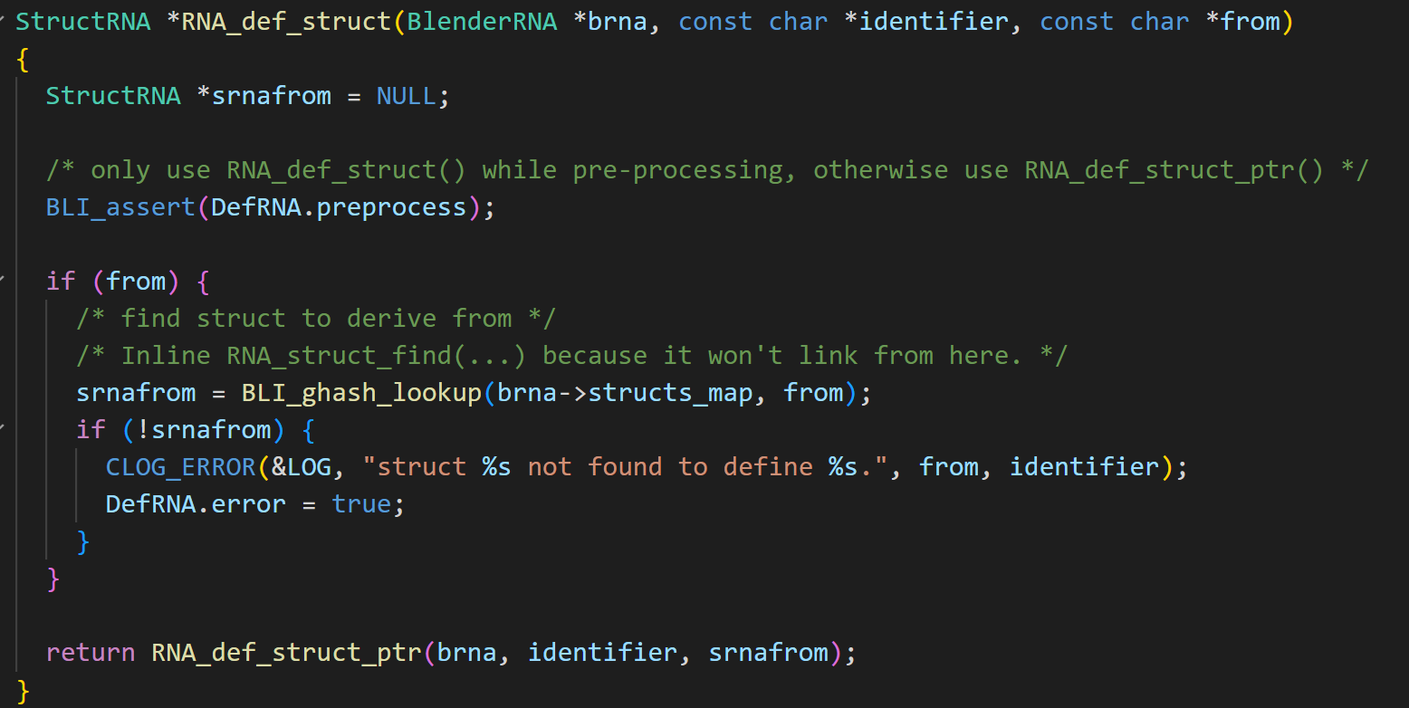
定义StructRNA
通过RNA_def_struct定义StructRNA并塞入BlenderRNA，每个StructRNA有唯一identifier，并可以指定继承基类，例如Mesh继承自ID，这会把基类地址赋值到子类的base指针里（只允许单继承）

Slide 21
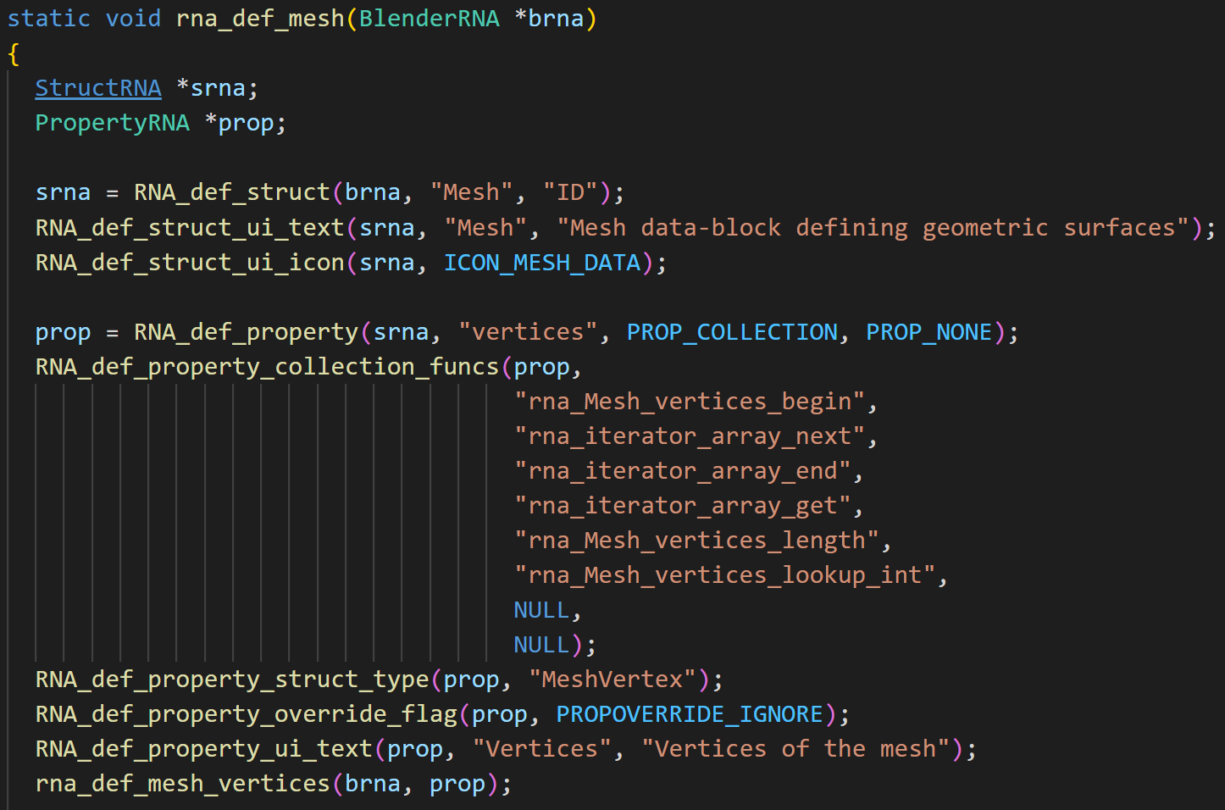
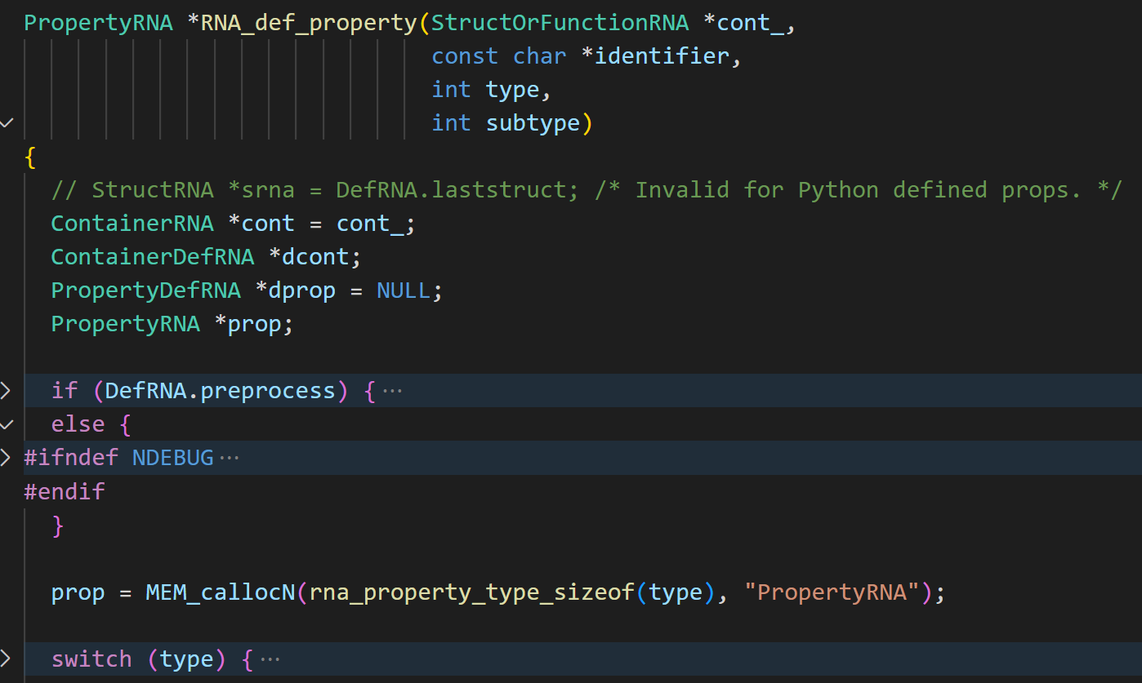
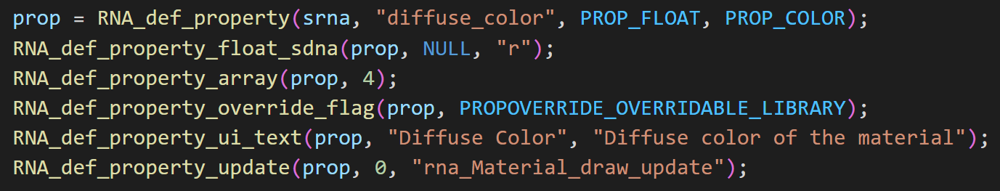
定义PropertyRNA
通过RNA_def_property定义StructRNA或FunctionRNA的属性，type表示数据的基础类型，subtype表示其表达类型
如diffuse_color在DNA存储时为4个连续排布的float，基础类型PROP_FLOAT，表达类型为PROP_COLOR，而Mesh的顶点数量不定而且需要特殊方式索引，基础类型为PROP_COLLECTION

Slide 22
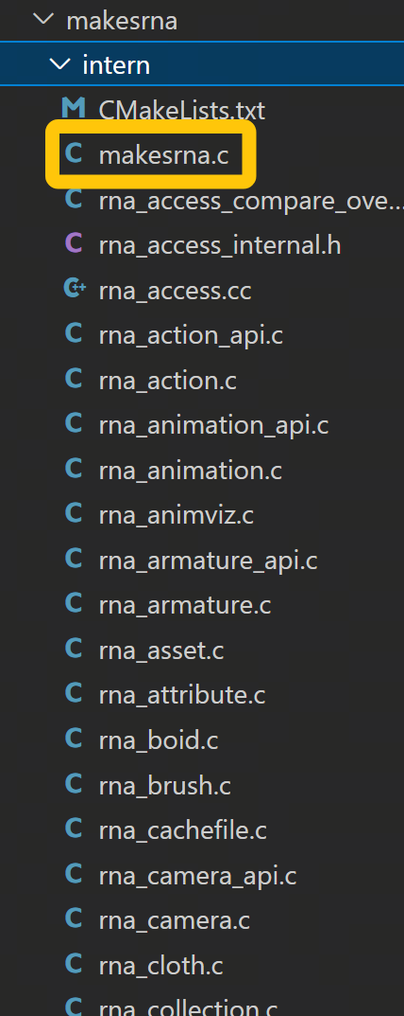
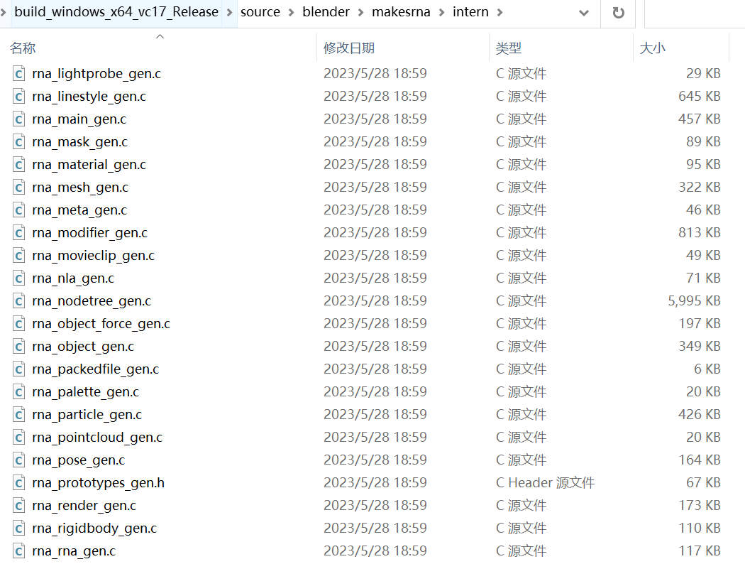
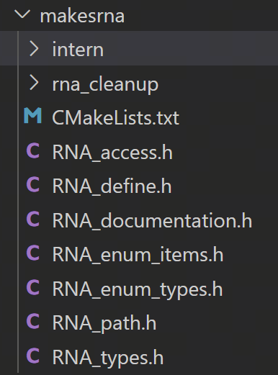
makesrna和rna_xxx_gen.c
Blender如何收集RNA_def_xxx定义并在运行时生成属性查找表？
和makesdna一样，Blender有makesrna工程，构建出makesrna可执行文件，预处理rna_xxx.c文件，生成rna_xxx_gen.c

Slide 23





举例：rna_mesh_gen.c
RNA_def_struct生成StructRNA定义，并生成链表
rna_Mesh_vertices_begin在rna_mesh_gen.c里生成Mesh_vertices_begin，调用rna_Mesh_vertices_begin，在rna_def_mesh定义时用函数名字符串，生成时写入函数地址

Slide 24



举例：rna_material_gen.c
定义diffuse_color是从r成员开始的4个float（rgba）
自动生成getter setter，并写入rawoffset
diffuse_color属性发生变化后调用rna_Material_draw_update，通知需要重新计算材质着色

Slide 25



运行时初始化
BLENDER_RNA的定义是makesrna程序生成的，RNA_Struct是第一个RNA结构体
Blender启动时调用RNA_init，遍历BLENDER_RNA的structs链表，生成运行时hashmap

Slide 26



makesrna
makesrna目录下cmakelists可以生成用于离线处理RNA源文件的makesrna程序，和用于Blender运行时的bf_rna库

Slide 27



RNA_RUNTIME宏
在rna_xxx_gen.c中定义RNA_RUNTIME宏，只有Blender运行时才会访问到这些功能函数，而rna_def_xxx定义结构体和属性的函数仅在makesrna中使用

Slide 28




makesrna预处理
makesrna.c里含有生成rna_xxx_gen.c的逻辑，主入口rna_preprocess
定义一堆PROCESS_ITEMS，包括主文件名、api文件名（rna_xxx_api.c，用于定义成员函数，可选），和主定义入口函数，主入口函数内定义一个或多个StructRNA，StructRNA定义各属性字段和成员函数

Slide 29
makesrna预处理流程
RNA_create()创建BlenderRNA，并获取DNA
遍历PROCESS_ITEMS，逐个执行define函数，即RNA_def_xxx()
生成RNA_prototypes.h和RNA_prototypes_gen.h文件，后者只含有对外StructRNA声明，前者额外包含bf_rna模块内部使用的各property声明
调用rna_generate()生成rna_xxx_gen.c文件，封装getter setter以及更复杂的api。另外有个hack，会在rna_ID_gen.c里加入BLENDER_RNA全局变量的定义
生成RNA_blender.h和RNA_blender_cpp.h，形成一堆声明，前者是c语言函数声明，后者是cpp类型成员声明

Slide 30



RNA与DNA关系
并不是只有DNA类型可以有RNA属性（比如Main bContext）
对于Material的diffuse_color属性直接访问rgba成员，需要有DNA找到成员地址offset
对于bContext Main等未定义DNA的类型，通过函数访问成员，如下面CTX_wm_manager()

Slide 31




复杂案例：Mesh顶点属性
Mesh不同顶点属性（位置、法线）放在不同数组里，如何通过vertices[i].co vertices[i].normal分别获取位置和法线？
通过下标获取顶点时，实际上拿到的是顶点位置数组的地址偏移量，查询法线时，通过位置数组地址偏移量算出下标，再到法线数组里取法线数据

Slide 32




RNA继承举例：材质节点RNA
材质节点DNA类型均为bNode，但可以对不同节点定义其RNA类型，将实际存储数据的custom1 custom2暴露为更容易理解的属性字段

Slide 33



RNA应用举例：UI绑定
通过uiItemR将属性和UI控件绑定，绑定输入引脚值，以及节点特殊字段，如principled bsdf的distribution

Slide 34
总结
Blender运行时属性系统称为RNA，可以解释原始数据结构体的属性字段，python、UI系统等都依赖RNA
StructRNA定义了结构体，结构体下有各种PropertyRNA，以及接口api的FunctionRNA，StructRNA也可以得到继承关系（只支持单继承）。实际上，RNA系统相当于实现了c/c++缺失的运行时类型反射
RNA系统需要离线生成源码，makesrna程序遍历rna_xxx.c，生成对应rna_xxx_gen.c给Blender运行时用，通过RNA_RUNTIME宏隔离makesrna程序和Blender使用的代码
makesrna生成的代码里包含各种StructRNA定义，这些全局变量构成链表，由BLENDER_RNA获得，程序运行时从BLENDER_RNA得到各种RNA
现代引擎有各自类型系统实现方式，Blender RNA属于比较独特的一种（因为代码历史悠久），本视频只是粗略介绍，理解RNA系统可以帮助编写插件，大家可以通过python控制台调试相关功能

